Slide 1


Slide 2
AUSTROTHERM lépéshang-szigetelés
Békés egymásfelettélés

Slide 3
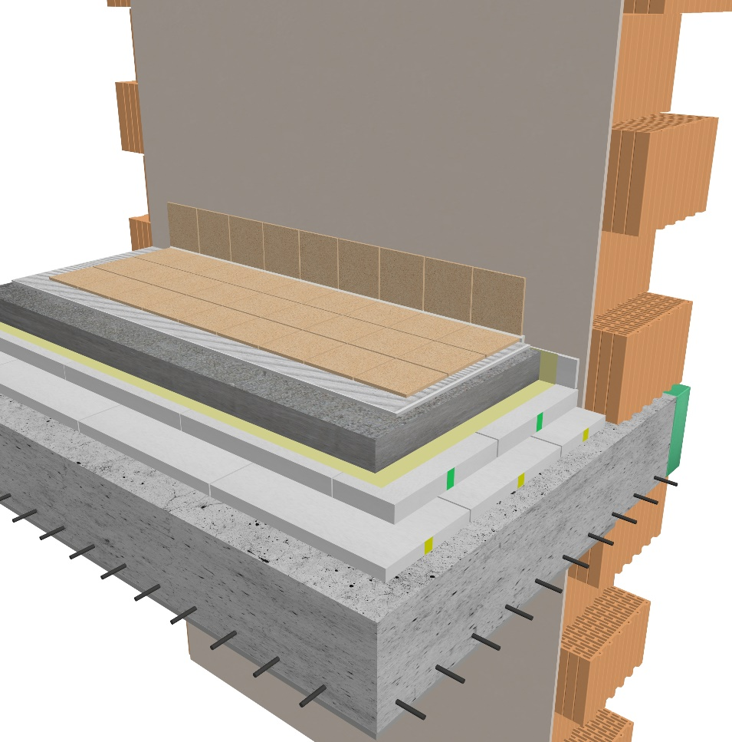
A lépéshang-szigetelés rétegrendje
Padlószerkezet felépítése
padlóburkolat
aljzatbeton - úszóréteg
technológiai szigetelés
AT-L lépéshangszigetelés úsztatóréteg + peremszigetelés
(kiegészítő hőszigetelés)
(felületkiegyenlítés)
födémszerkezet

Slide 4
Összefüggések
Tömeg-rugó-tömeg rendszer
lágyabb úsztatóréteg
nehezebb felbeton
vastagabb úsztatóréteg
nagyobb födémsúly
A lépéshang-szigetelést javítja a

Slide 5
Követelmények
Súlyozott szabványos lépéshangnyomásszint L’_{n,w} [dB]
A szokásos esetekben: max 55 dB
A szubjektív megítélés:
  járkálás: nehezen hallható
  bútortologatás: hallható

Slide 6
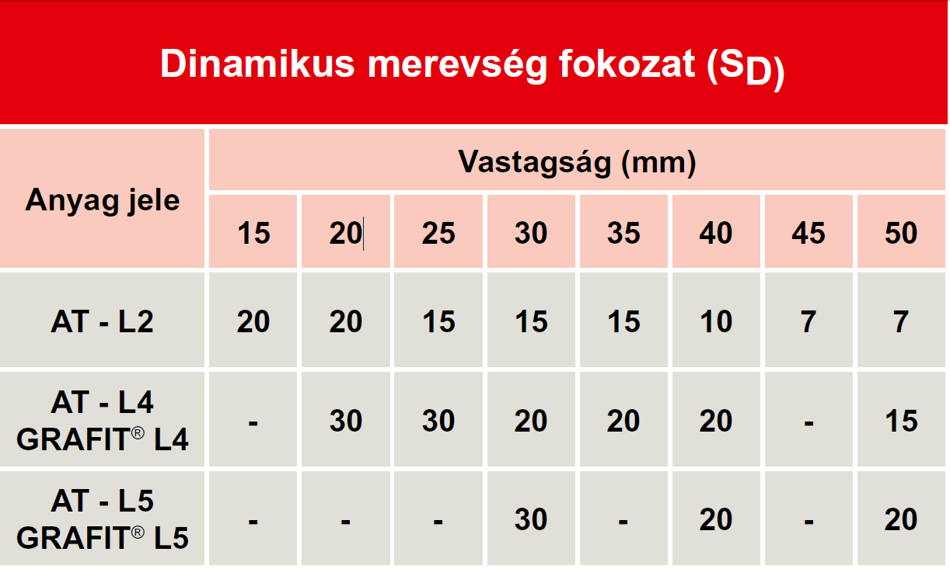
Műszaki paraméterek

Slide 7
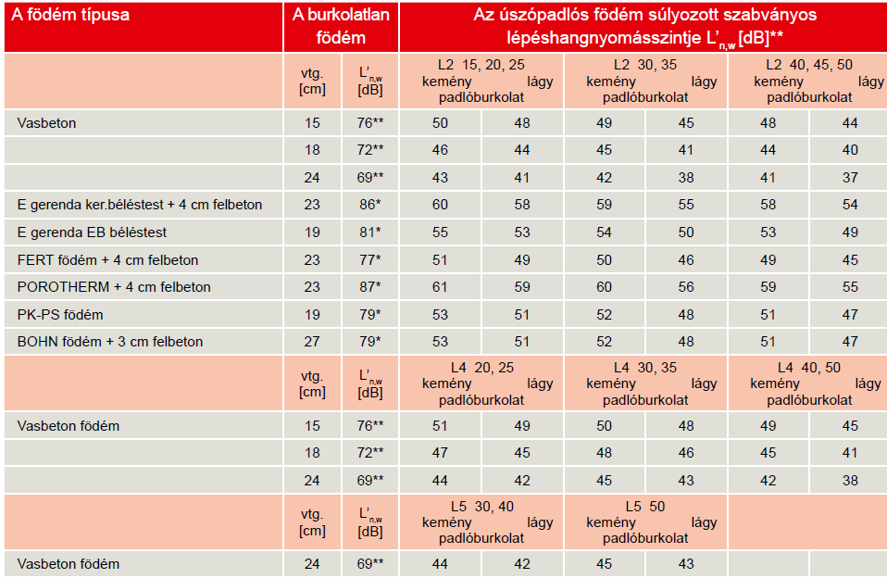
Úsztatott padlószerkezetek a gyakorlatban

Slide 8
Hibalehetőségek
Hibák
nincs peremszigetelés
a táblák között hézag van
hiányzik a technológiai szigetelés
mechanikai sérülések
az aljzat nem sík
csövek az úsztatórétegben
  a kiegészítő hőszigetelésben kell vezetni, vagy a betonba vésni
  minden esetben a felbetontól el kell választani a csövet
merev fugázó alkalmazása a falak mentén

Slide 9
Úsztatott padlószerkezetek a gyakorlatban
Budapest, XIII.
Lőportár u. – Tüzér u. sarok alatti társasház
Budapest, XIV.
Egressy út 4009/71/b hrsz
Cordia Thermál lakópark

Slide 10
Úsztatott padlószerkezetek a gyakorlatban
A vizsgálat célja: lakószobák közötti helyszíni lépéshangszigetelésre jellemző súlyozott szabványos lépéshangnyomásszintek meghatározása
A vizsgálatok és az értékelés az MSZ EN ISO 140-7:2001 illetve az MSZ EN ISO 717-2:2000 szabványok szerint készültek

Slide 11
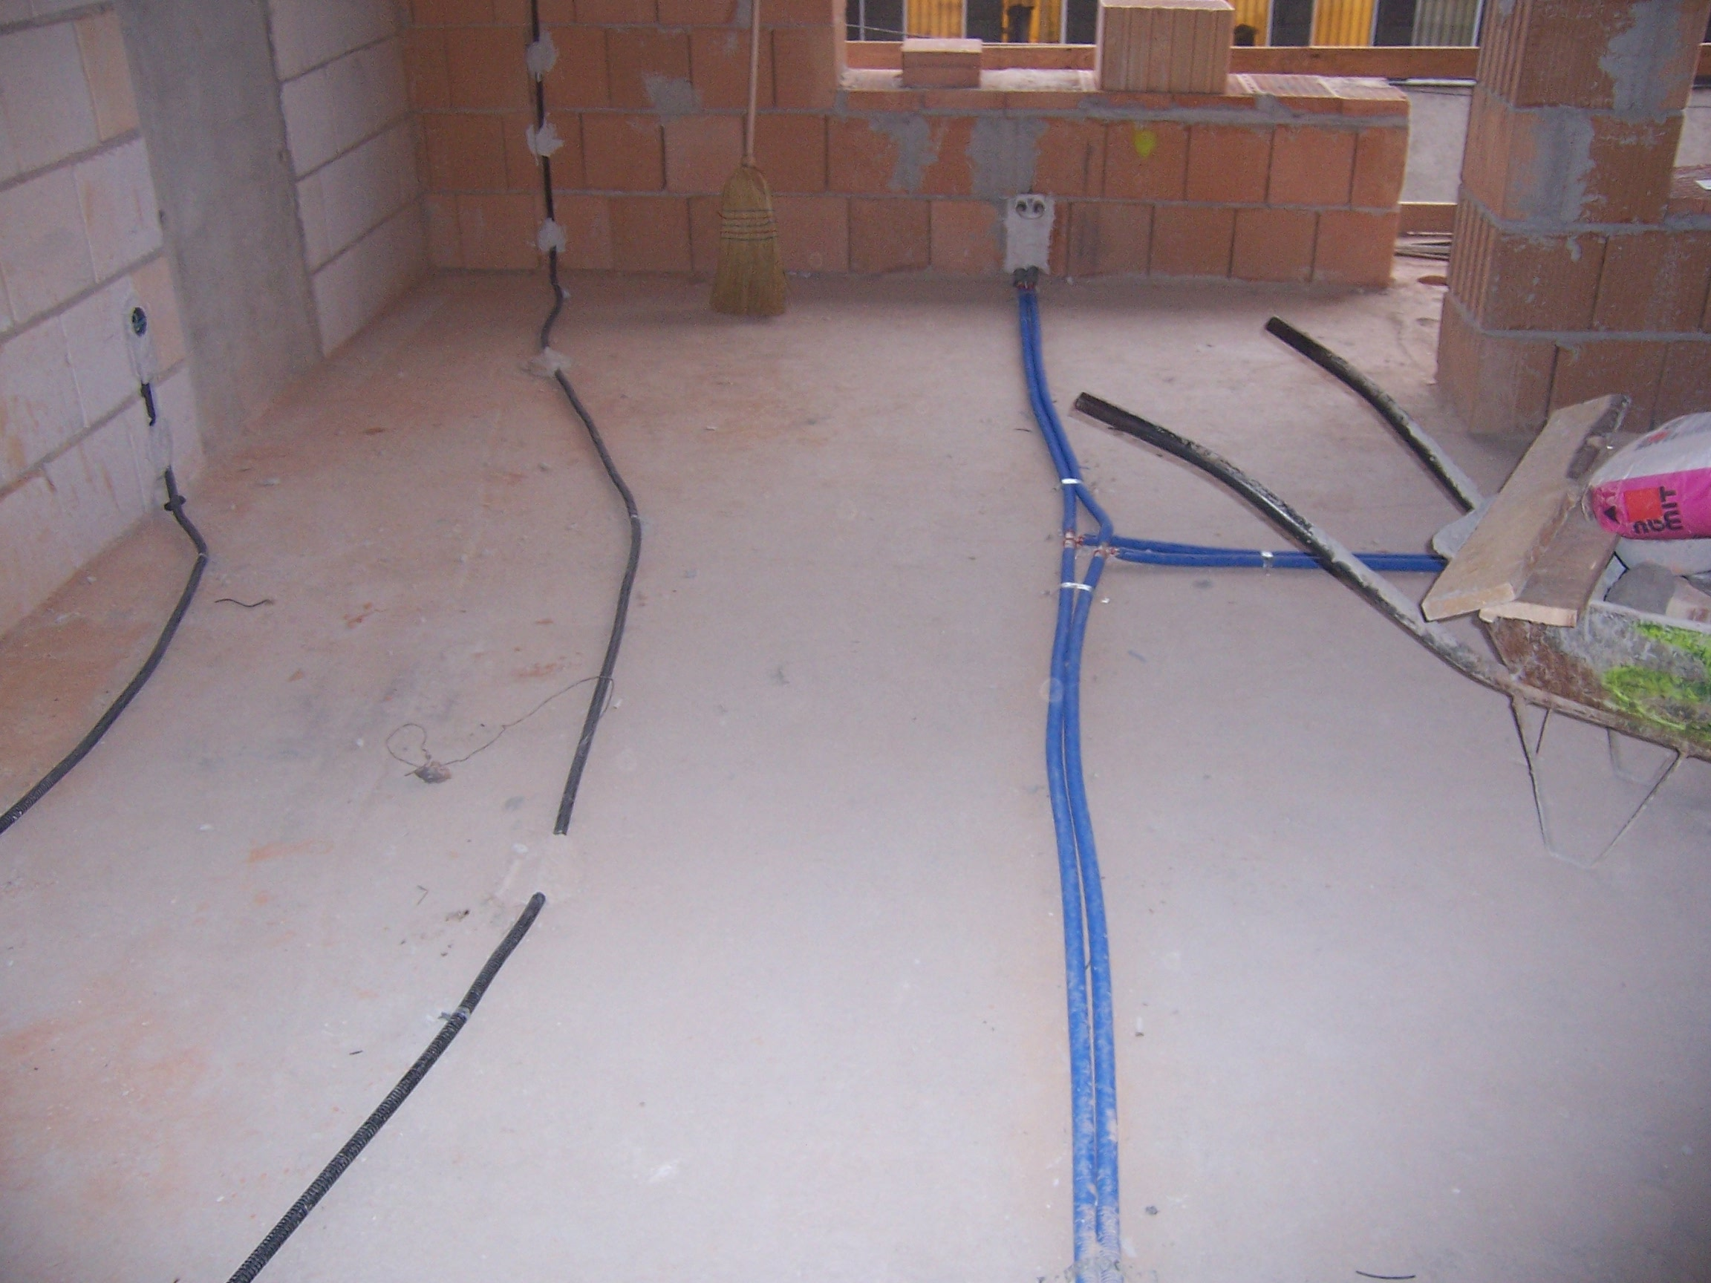
Bp. Lőportár – Tűzér u. Lakóház

Slide 12
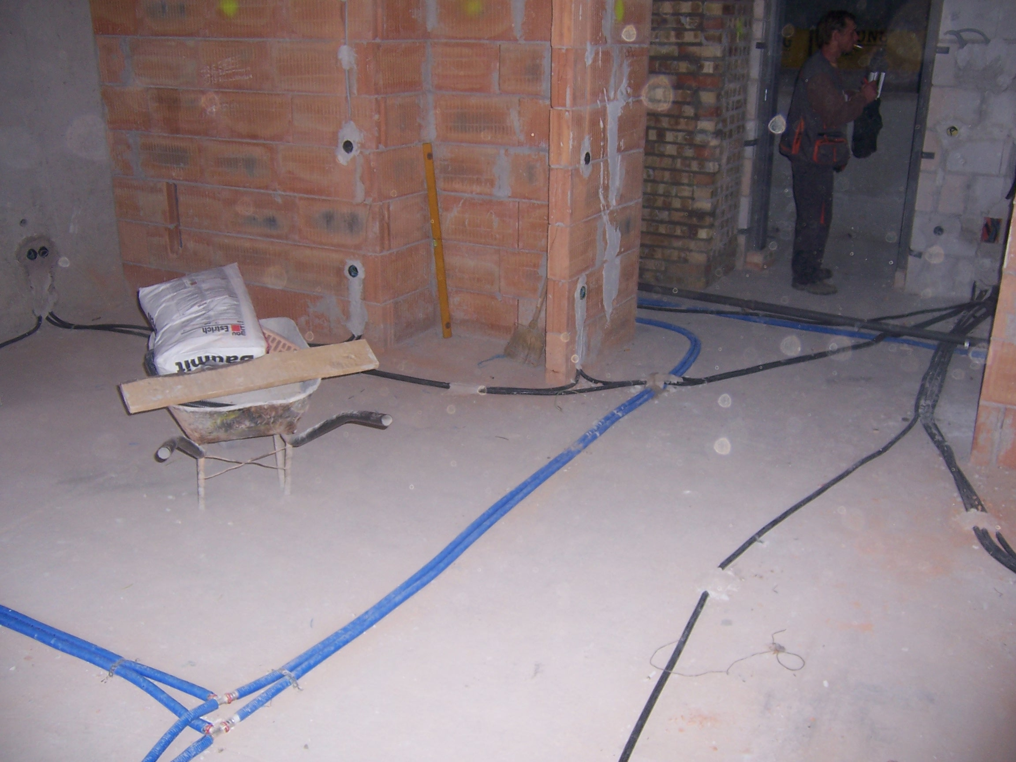

Slide 13
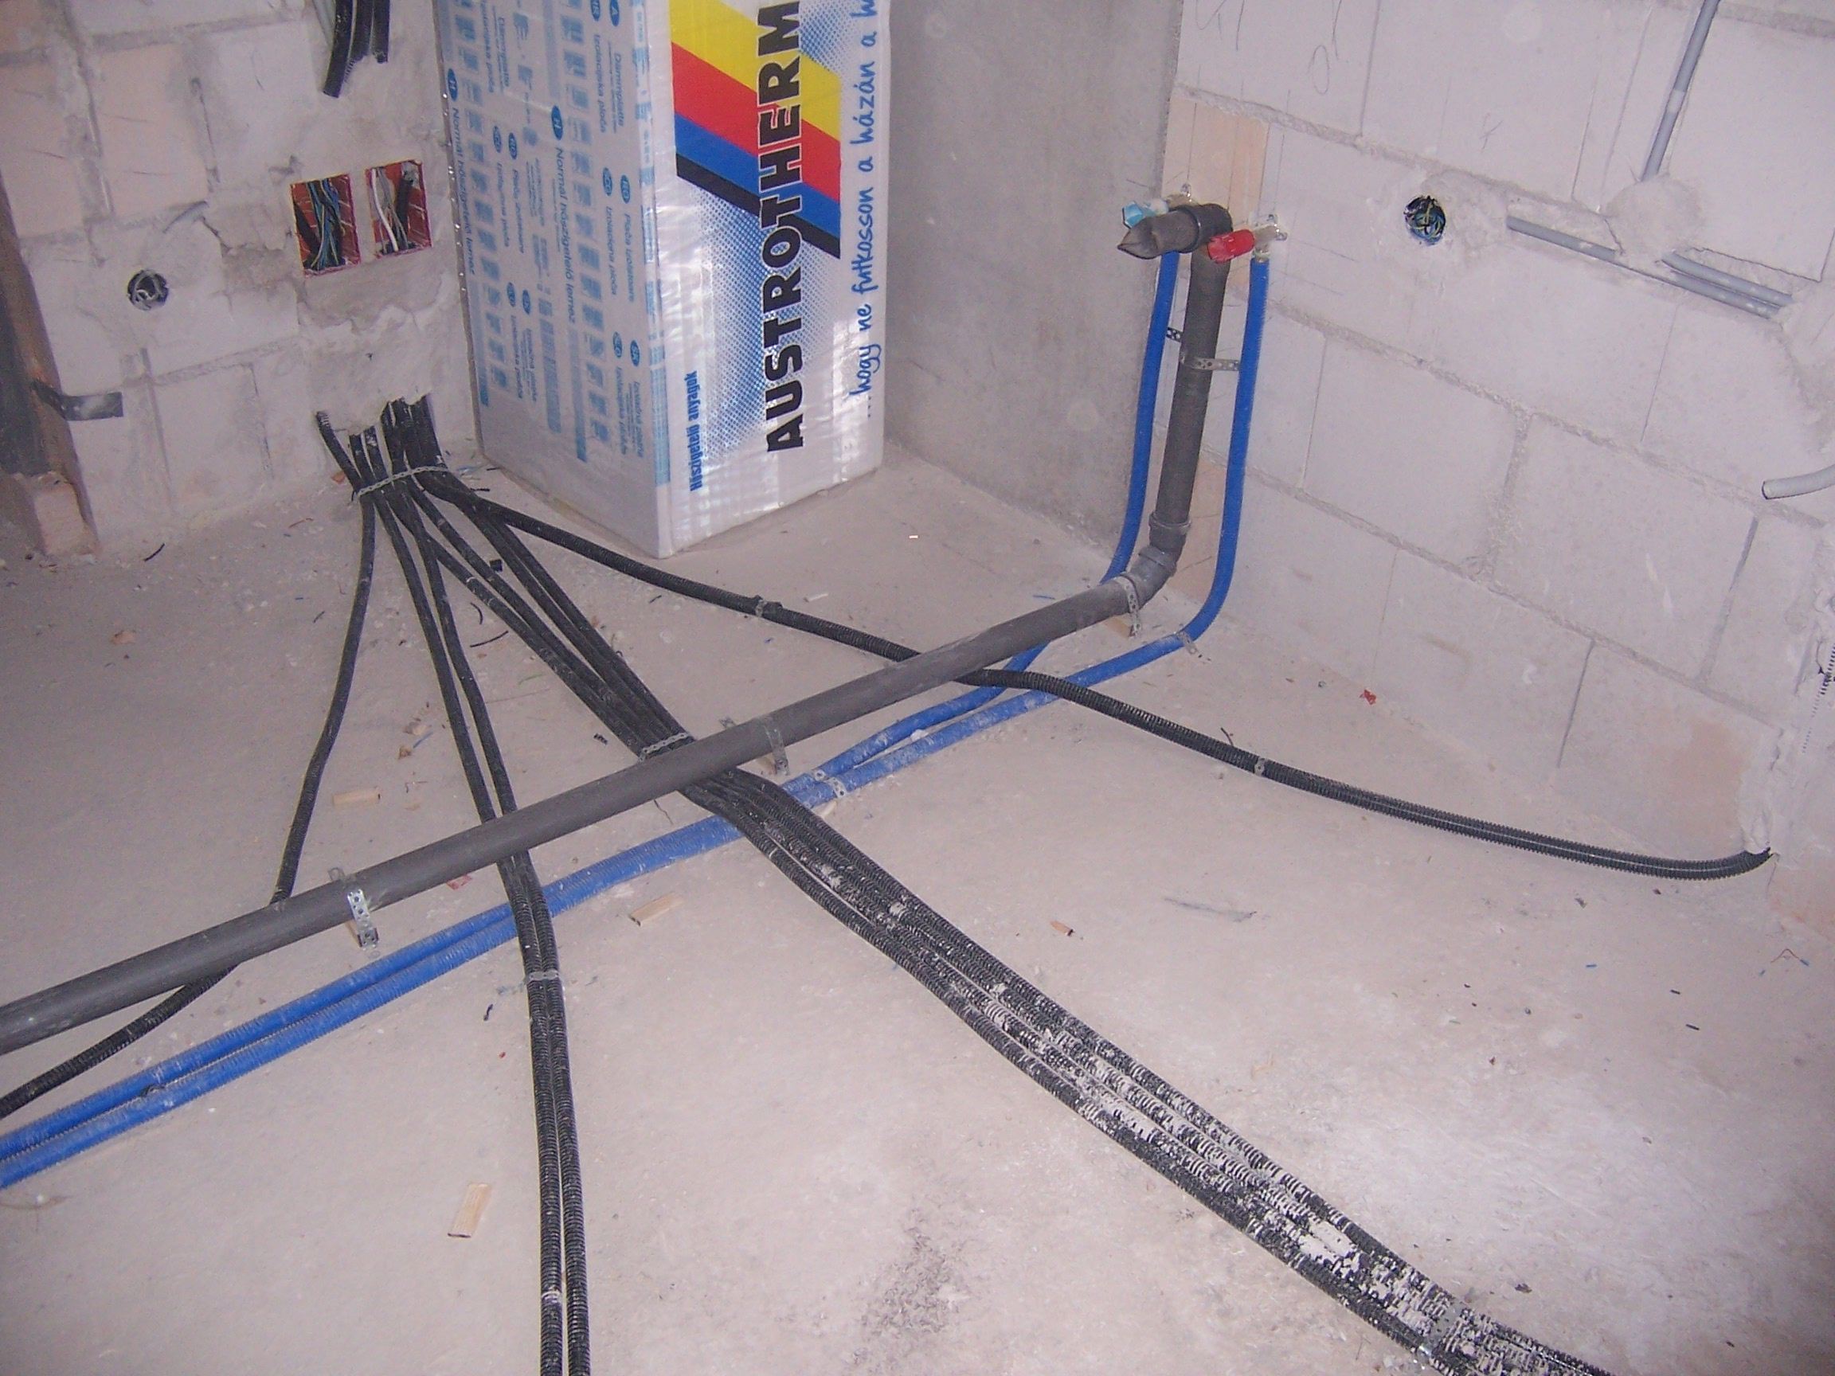

Slide 14
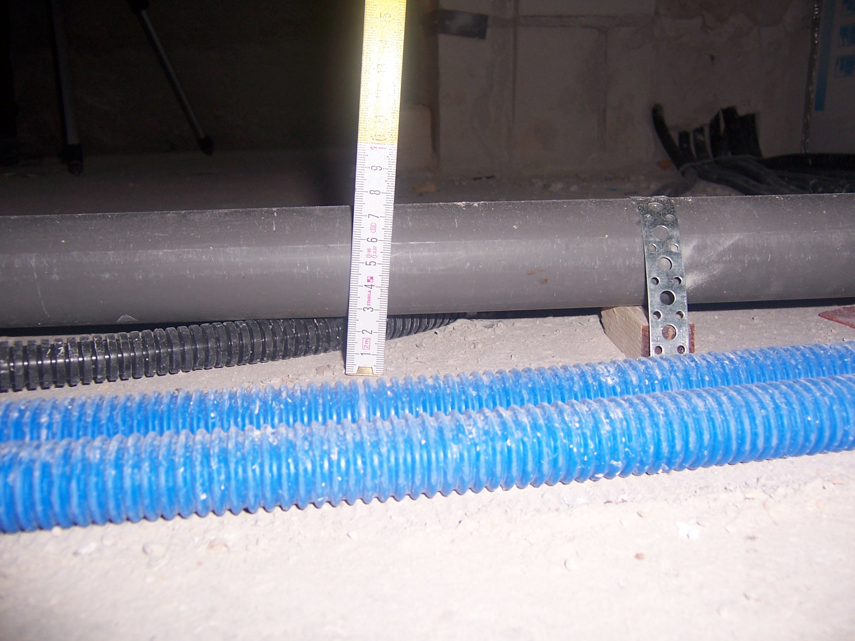

Slide 15
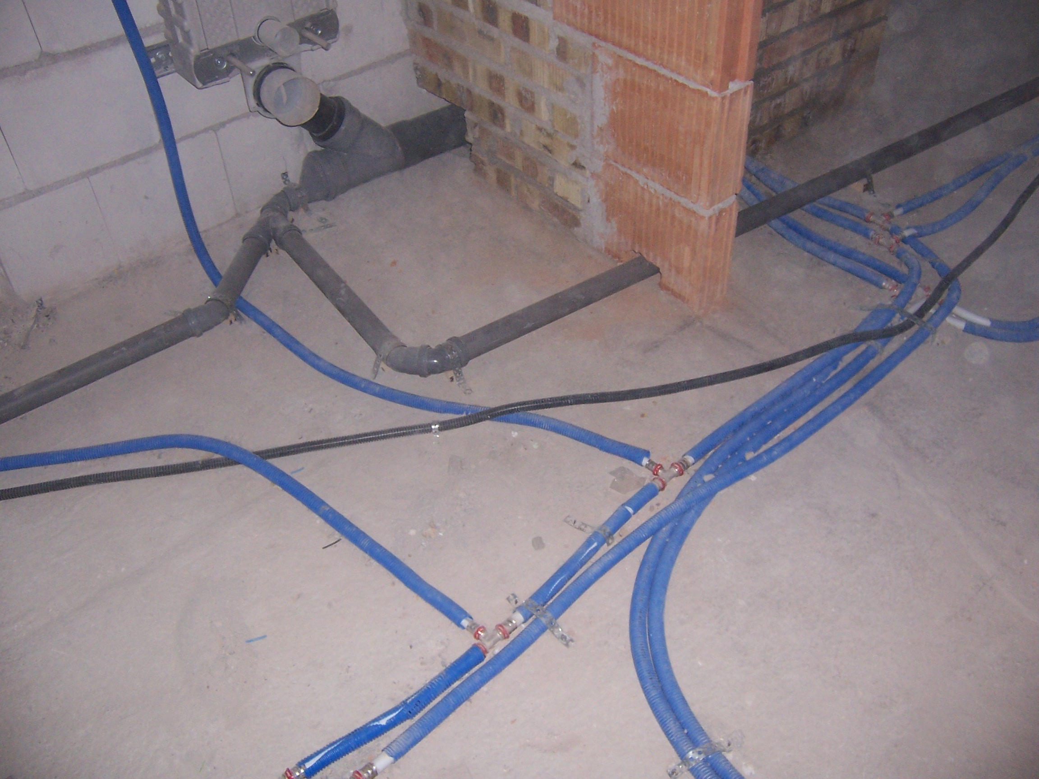

Slide 16
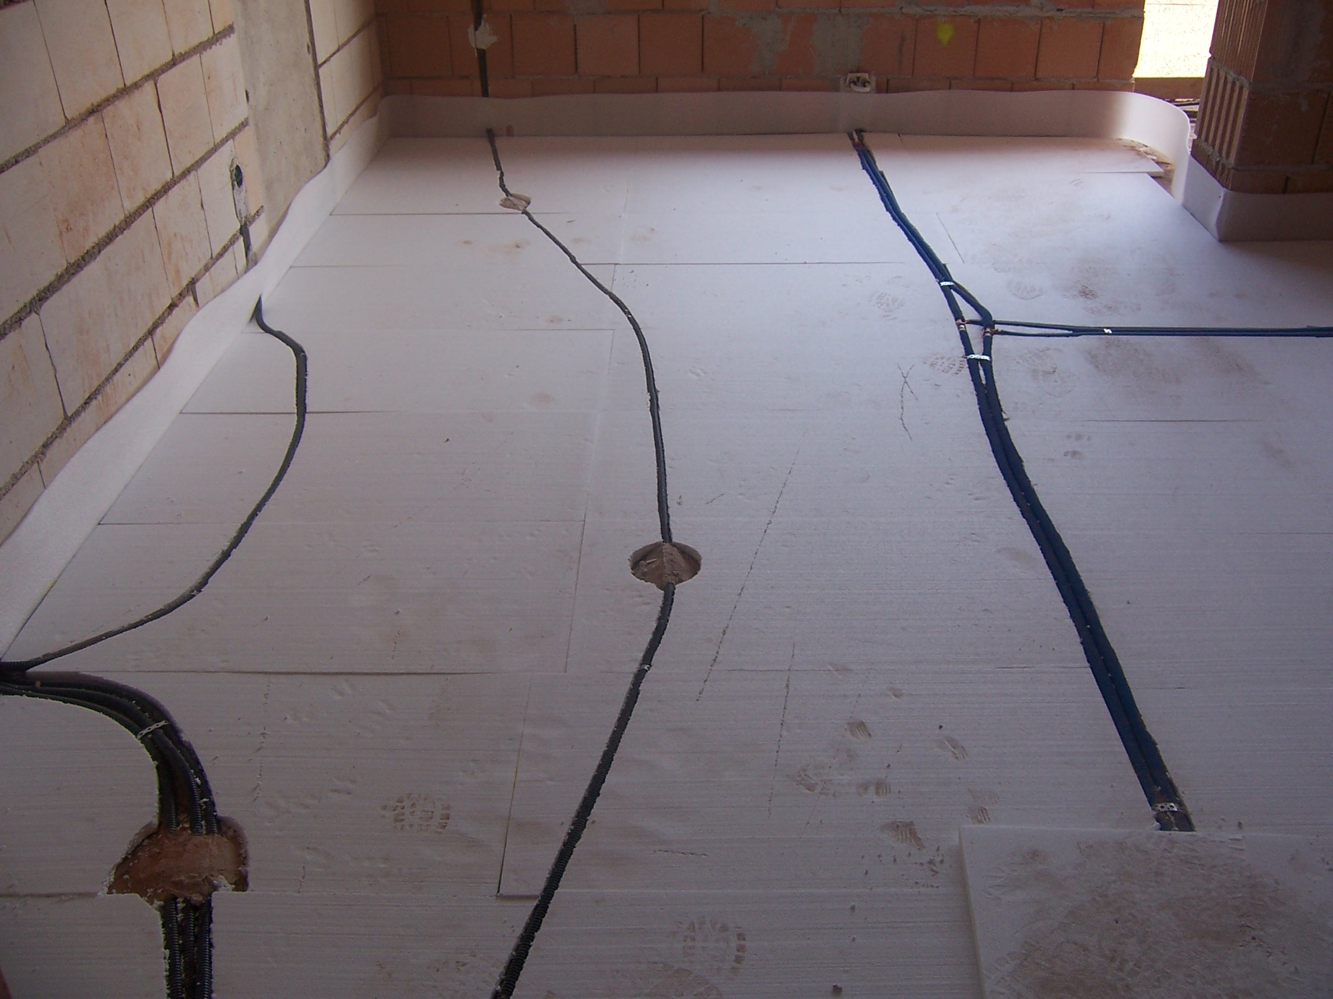

Slide 17
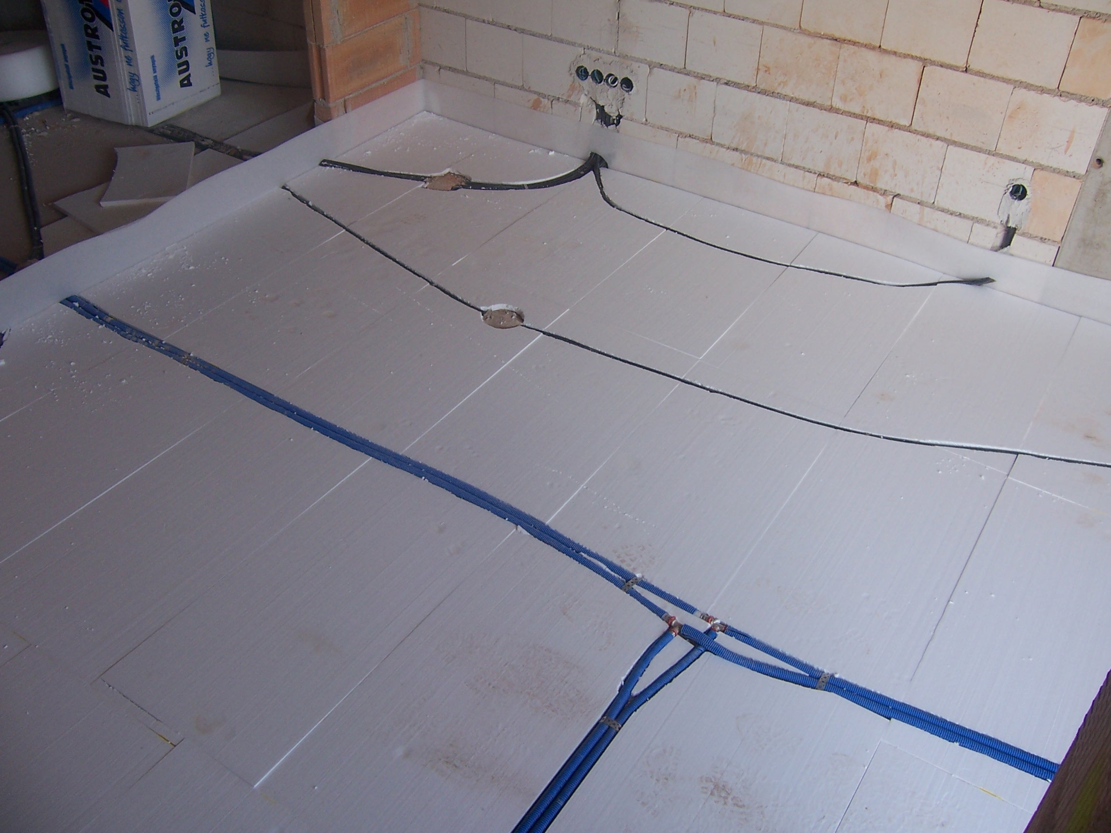

Slide 18
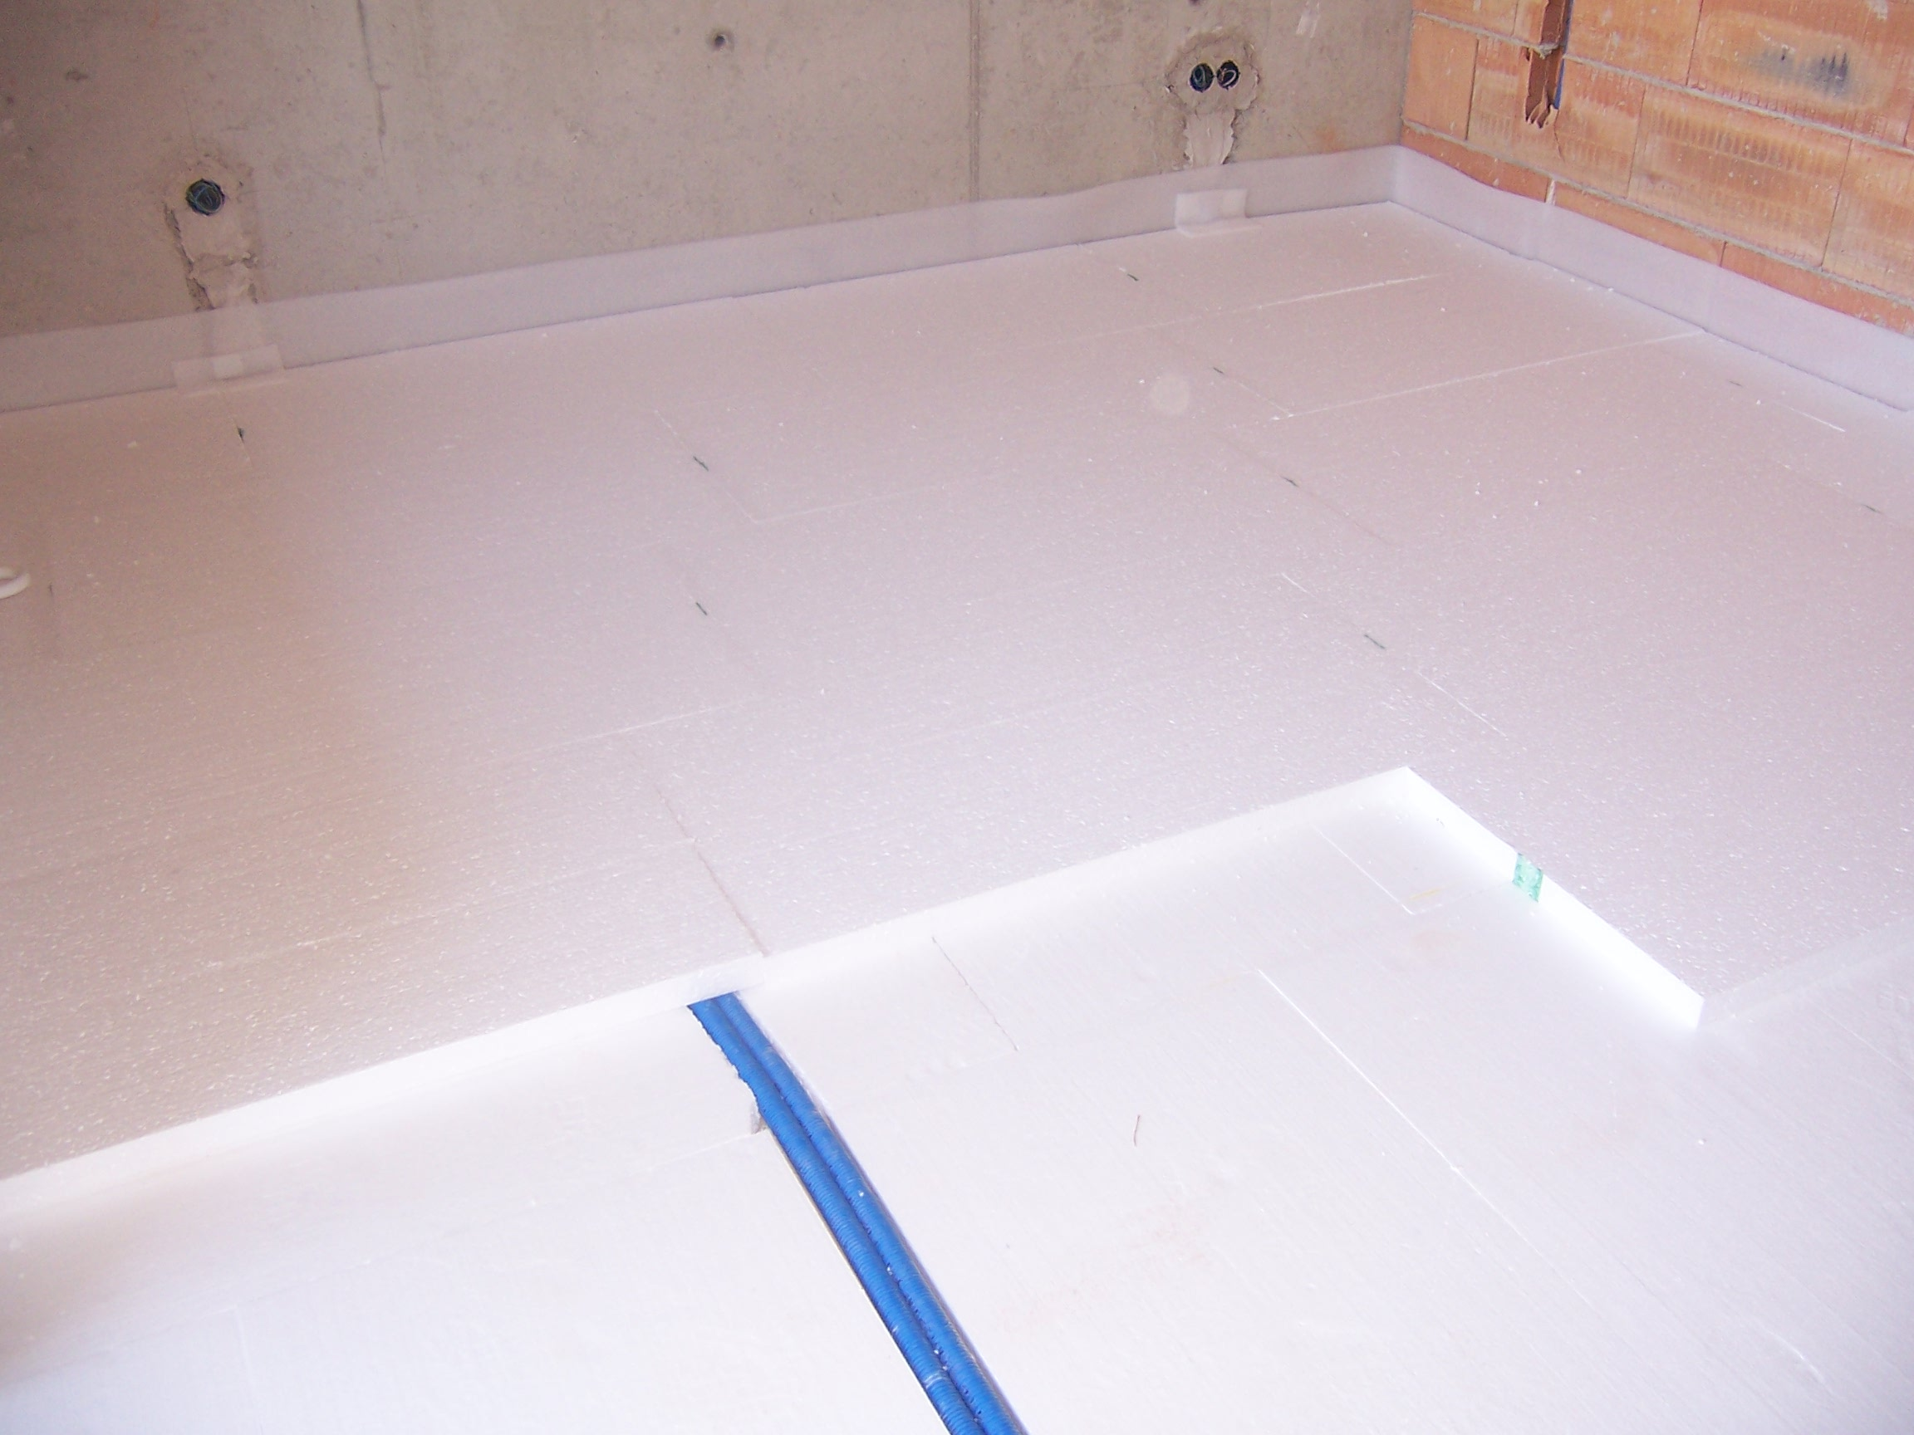

Slide 19
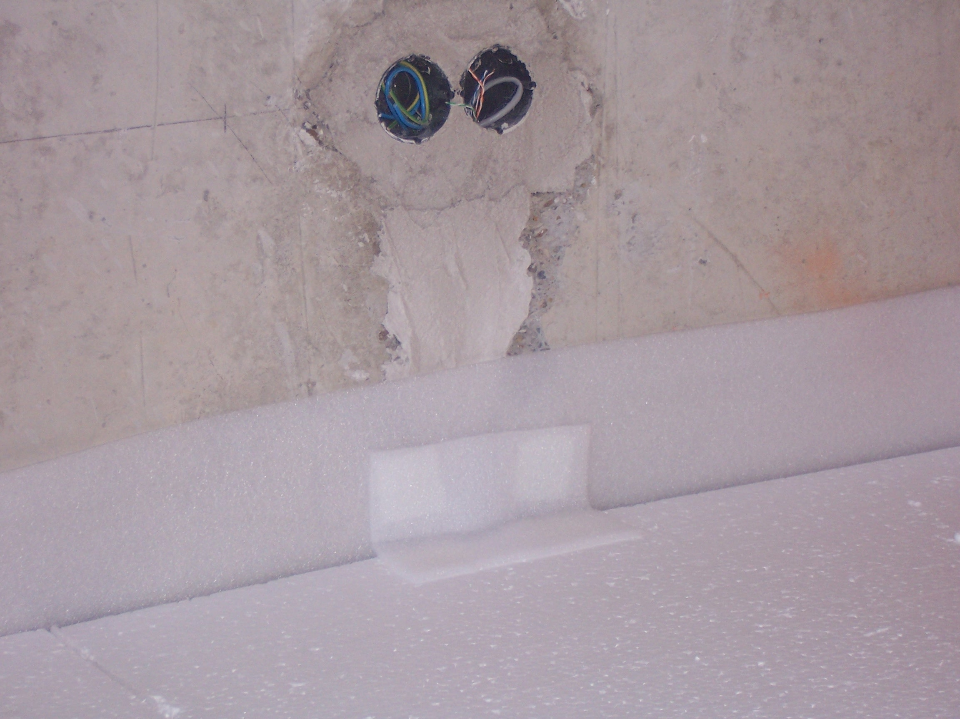

Slide 20
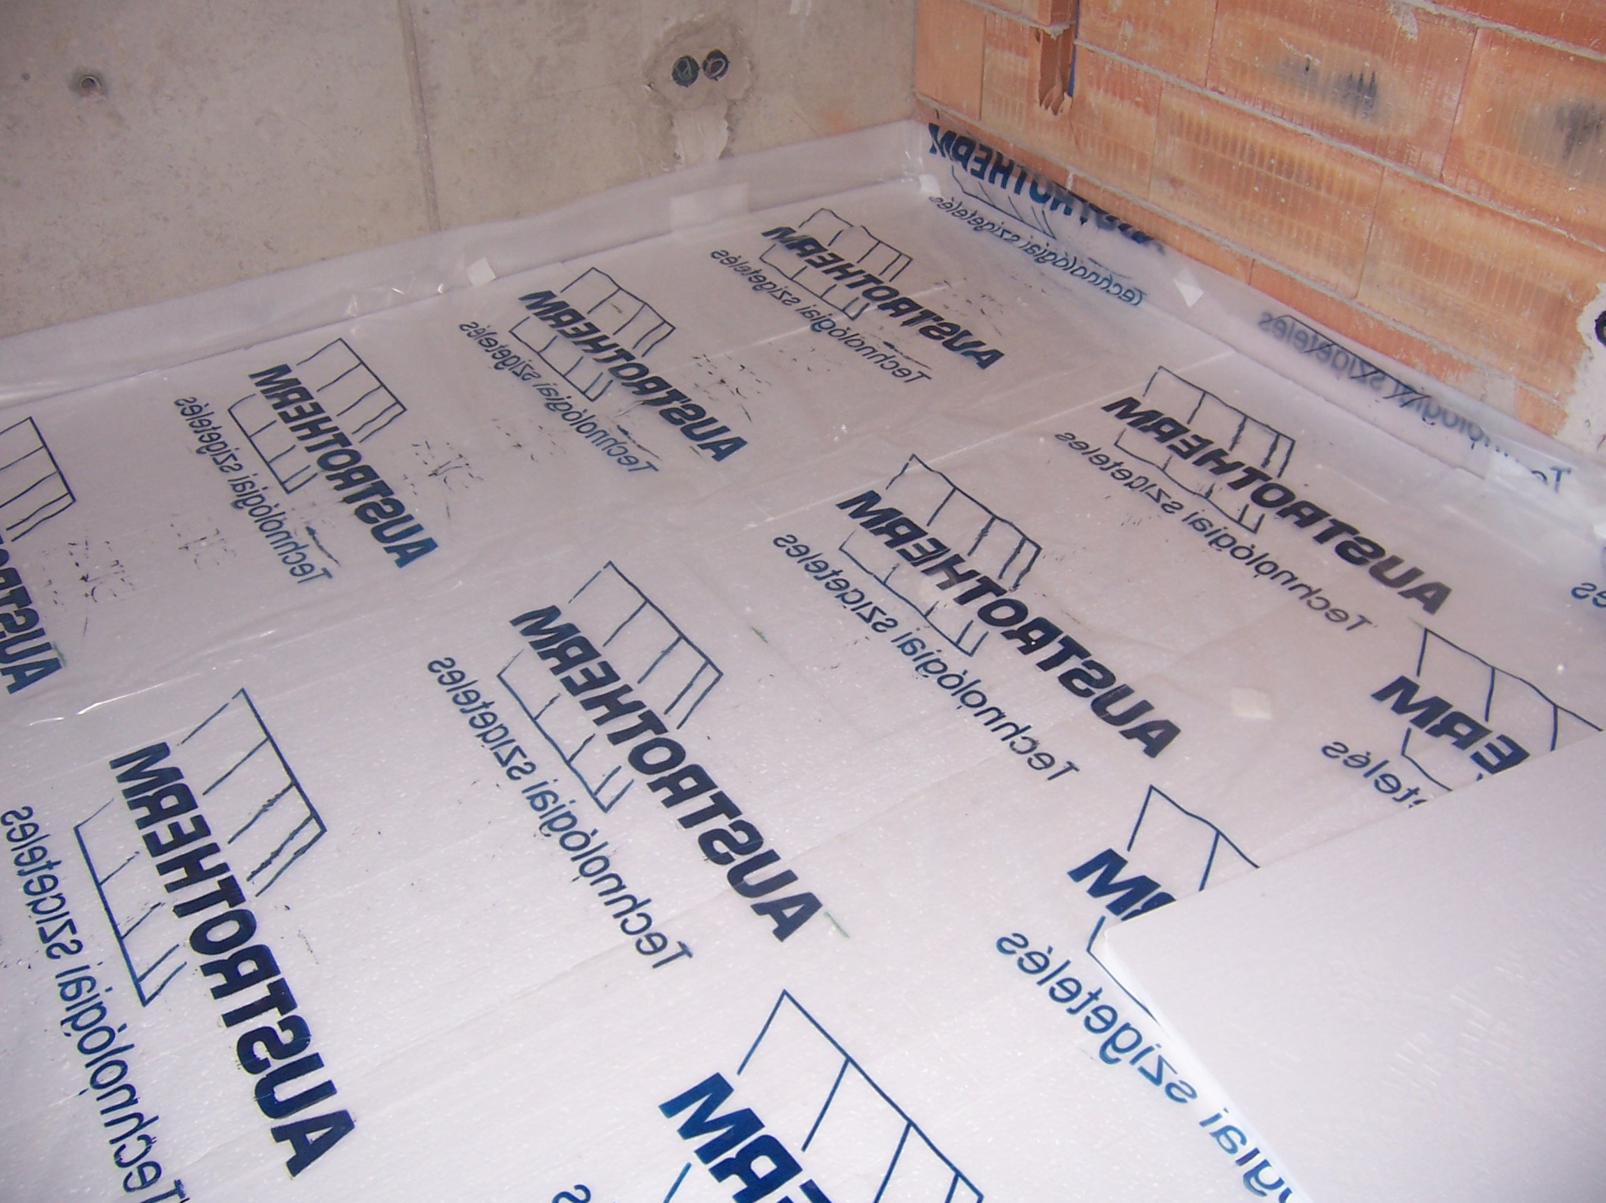

Slide 21
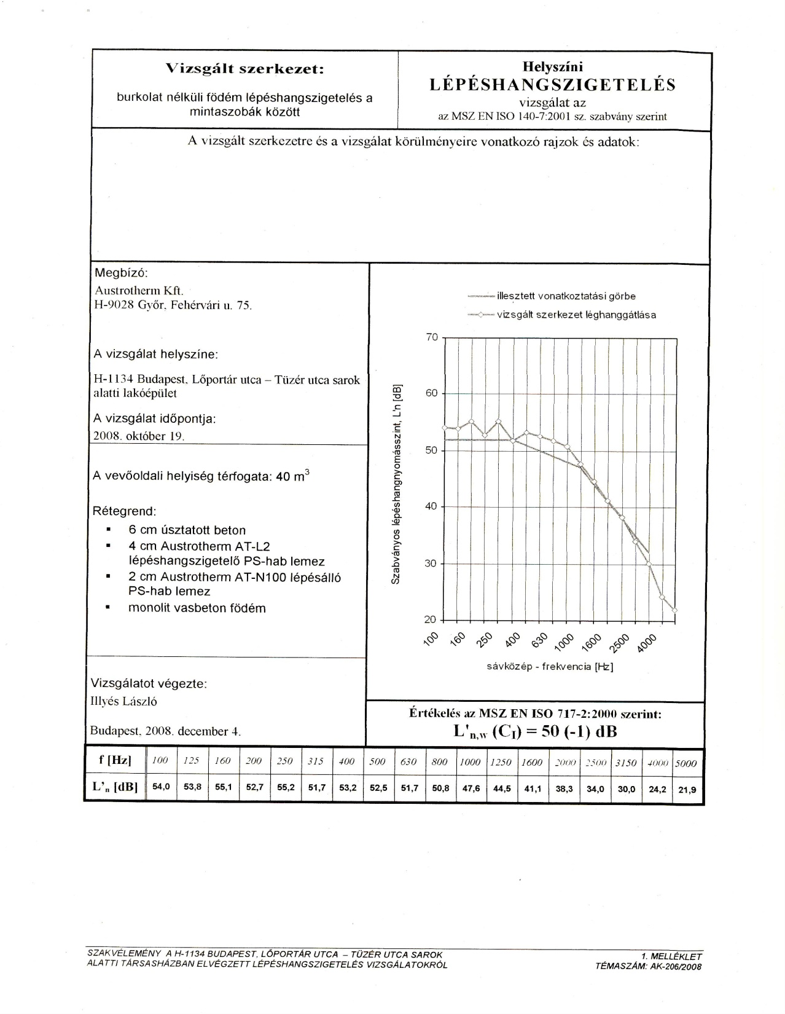

Slide 22
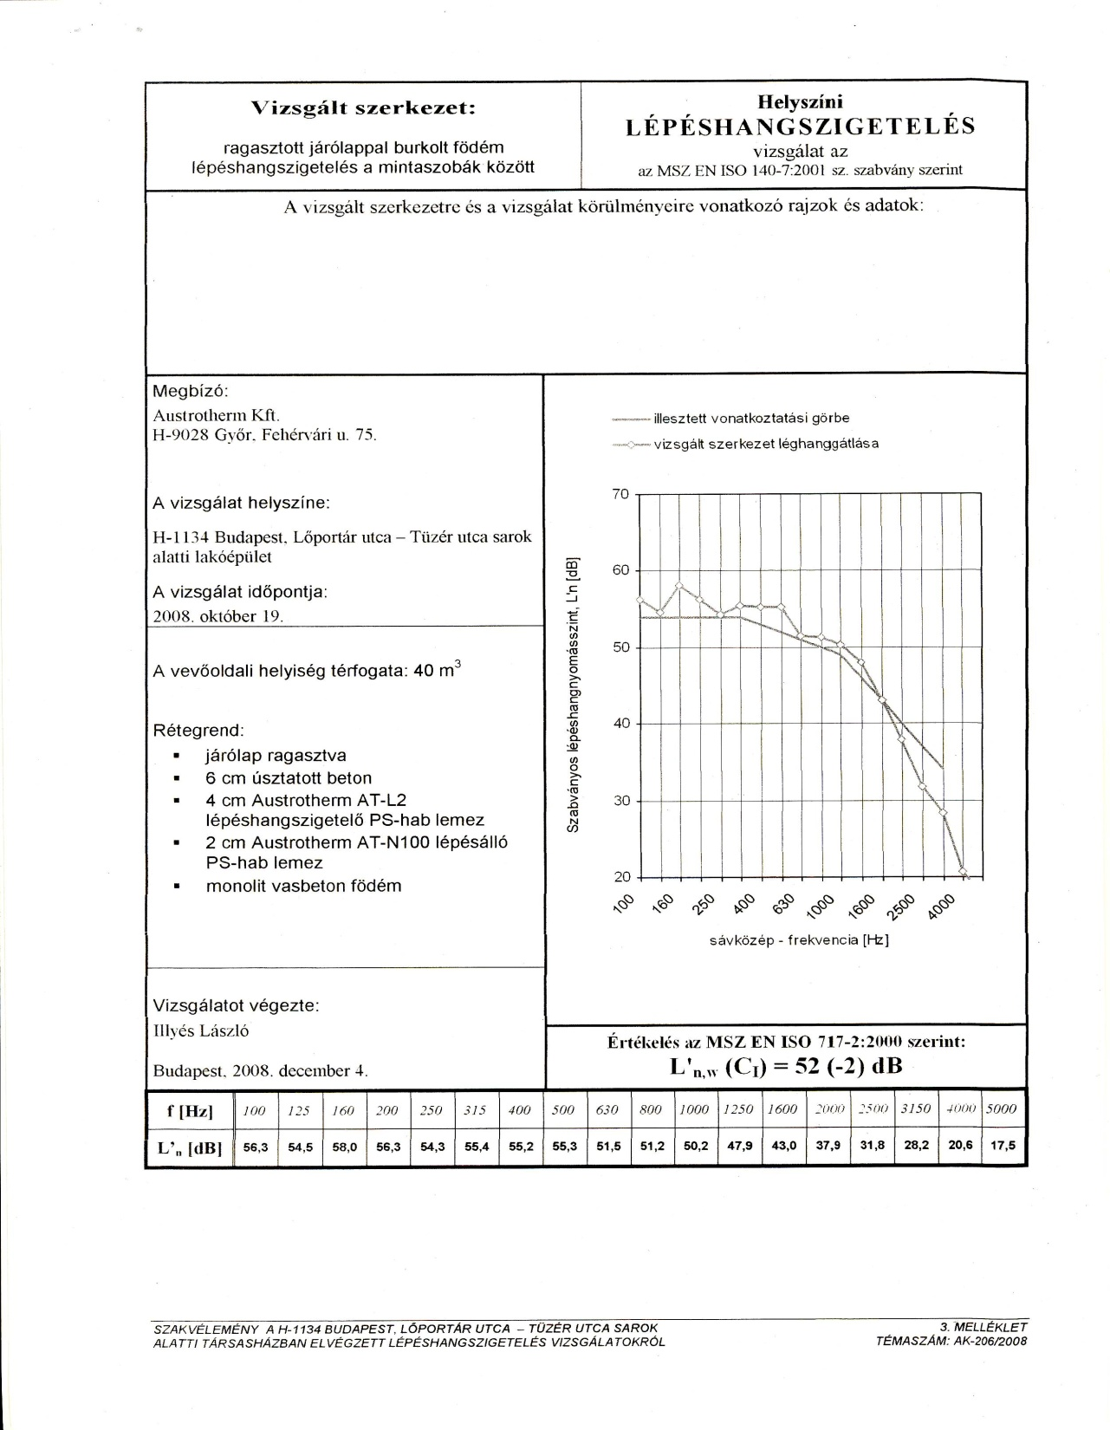

Slide 23
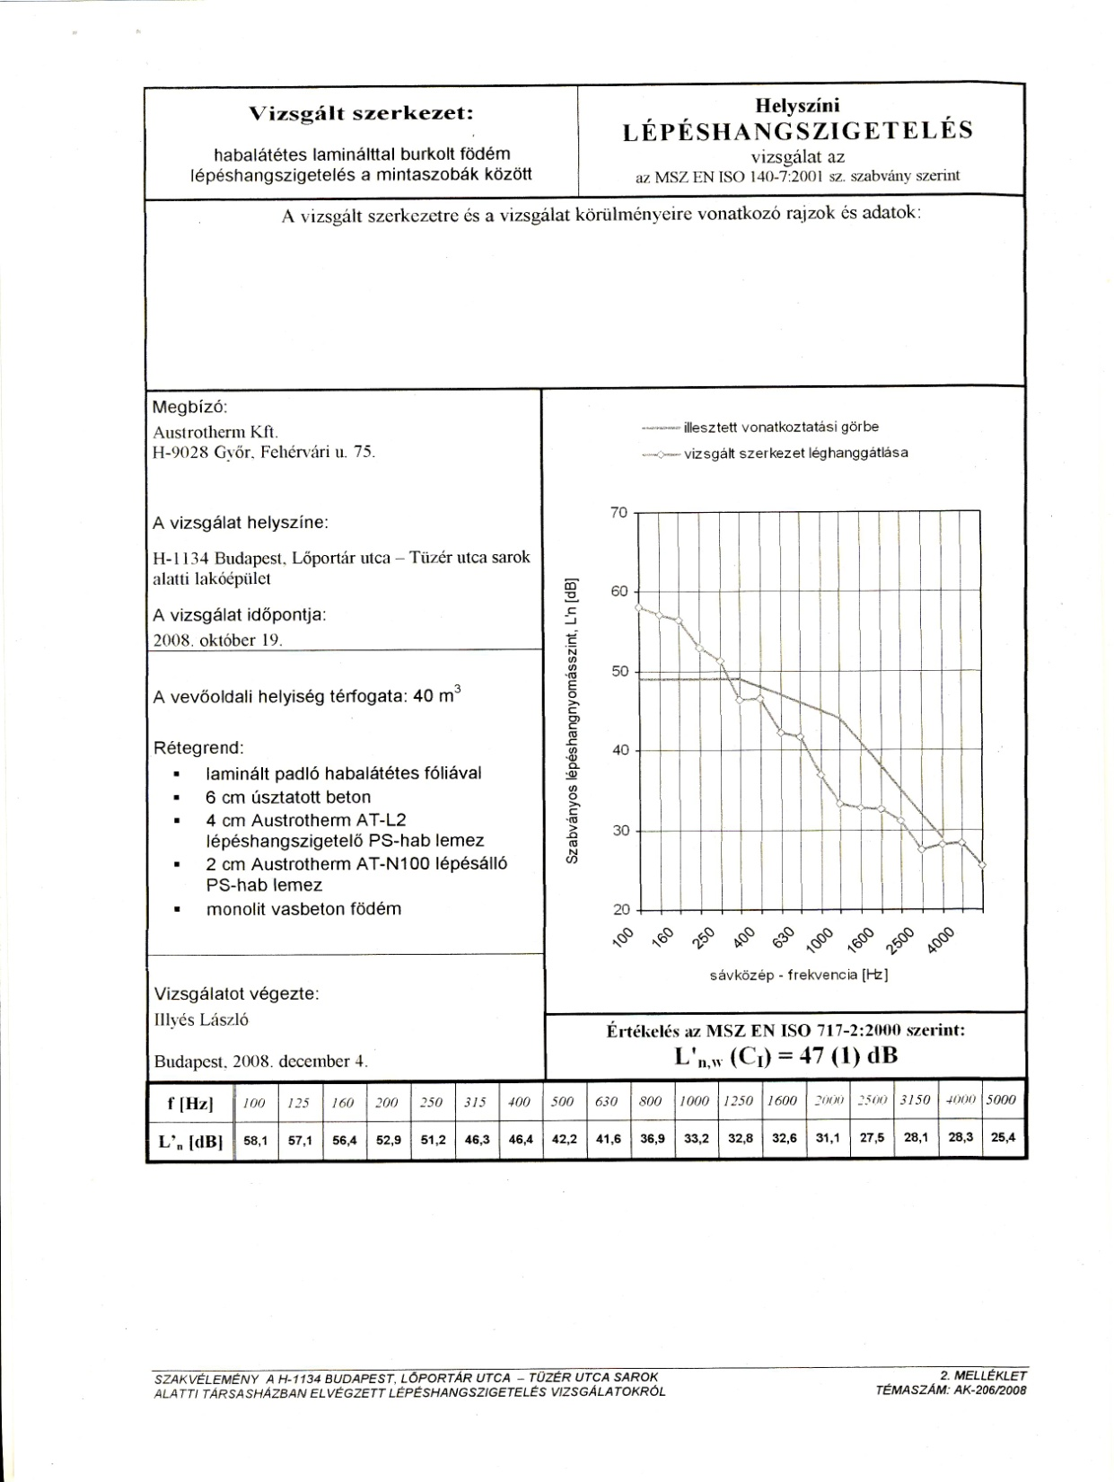

Slide 24
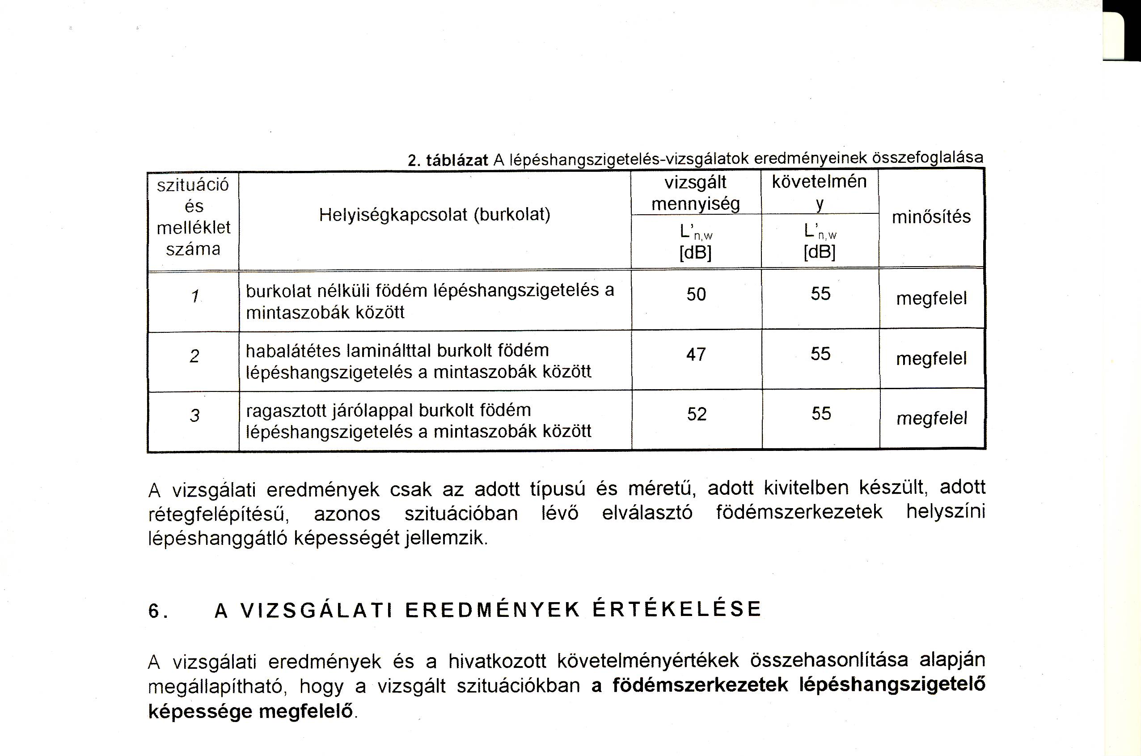

Slide 25
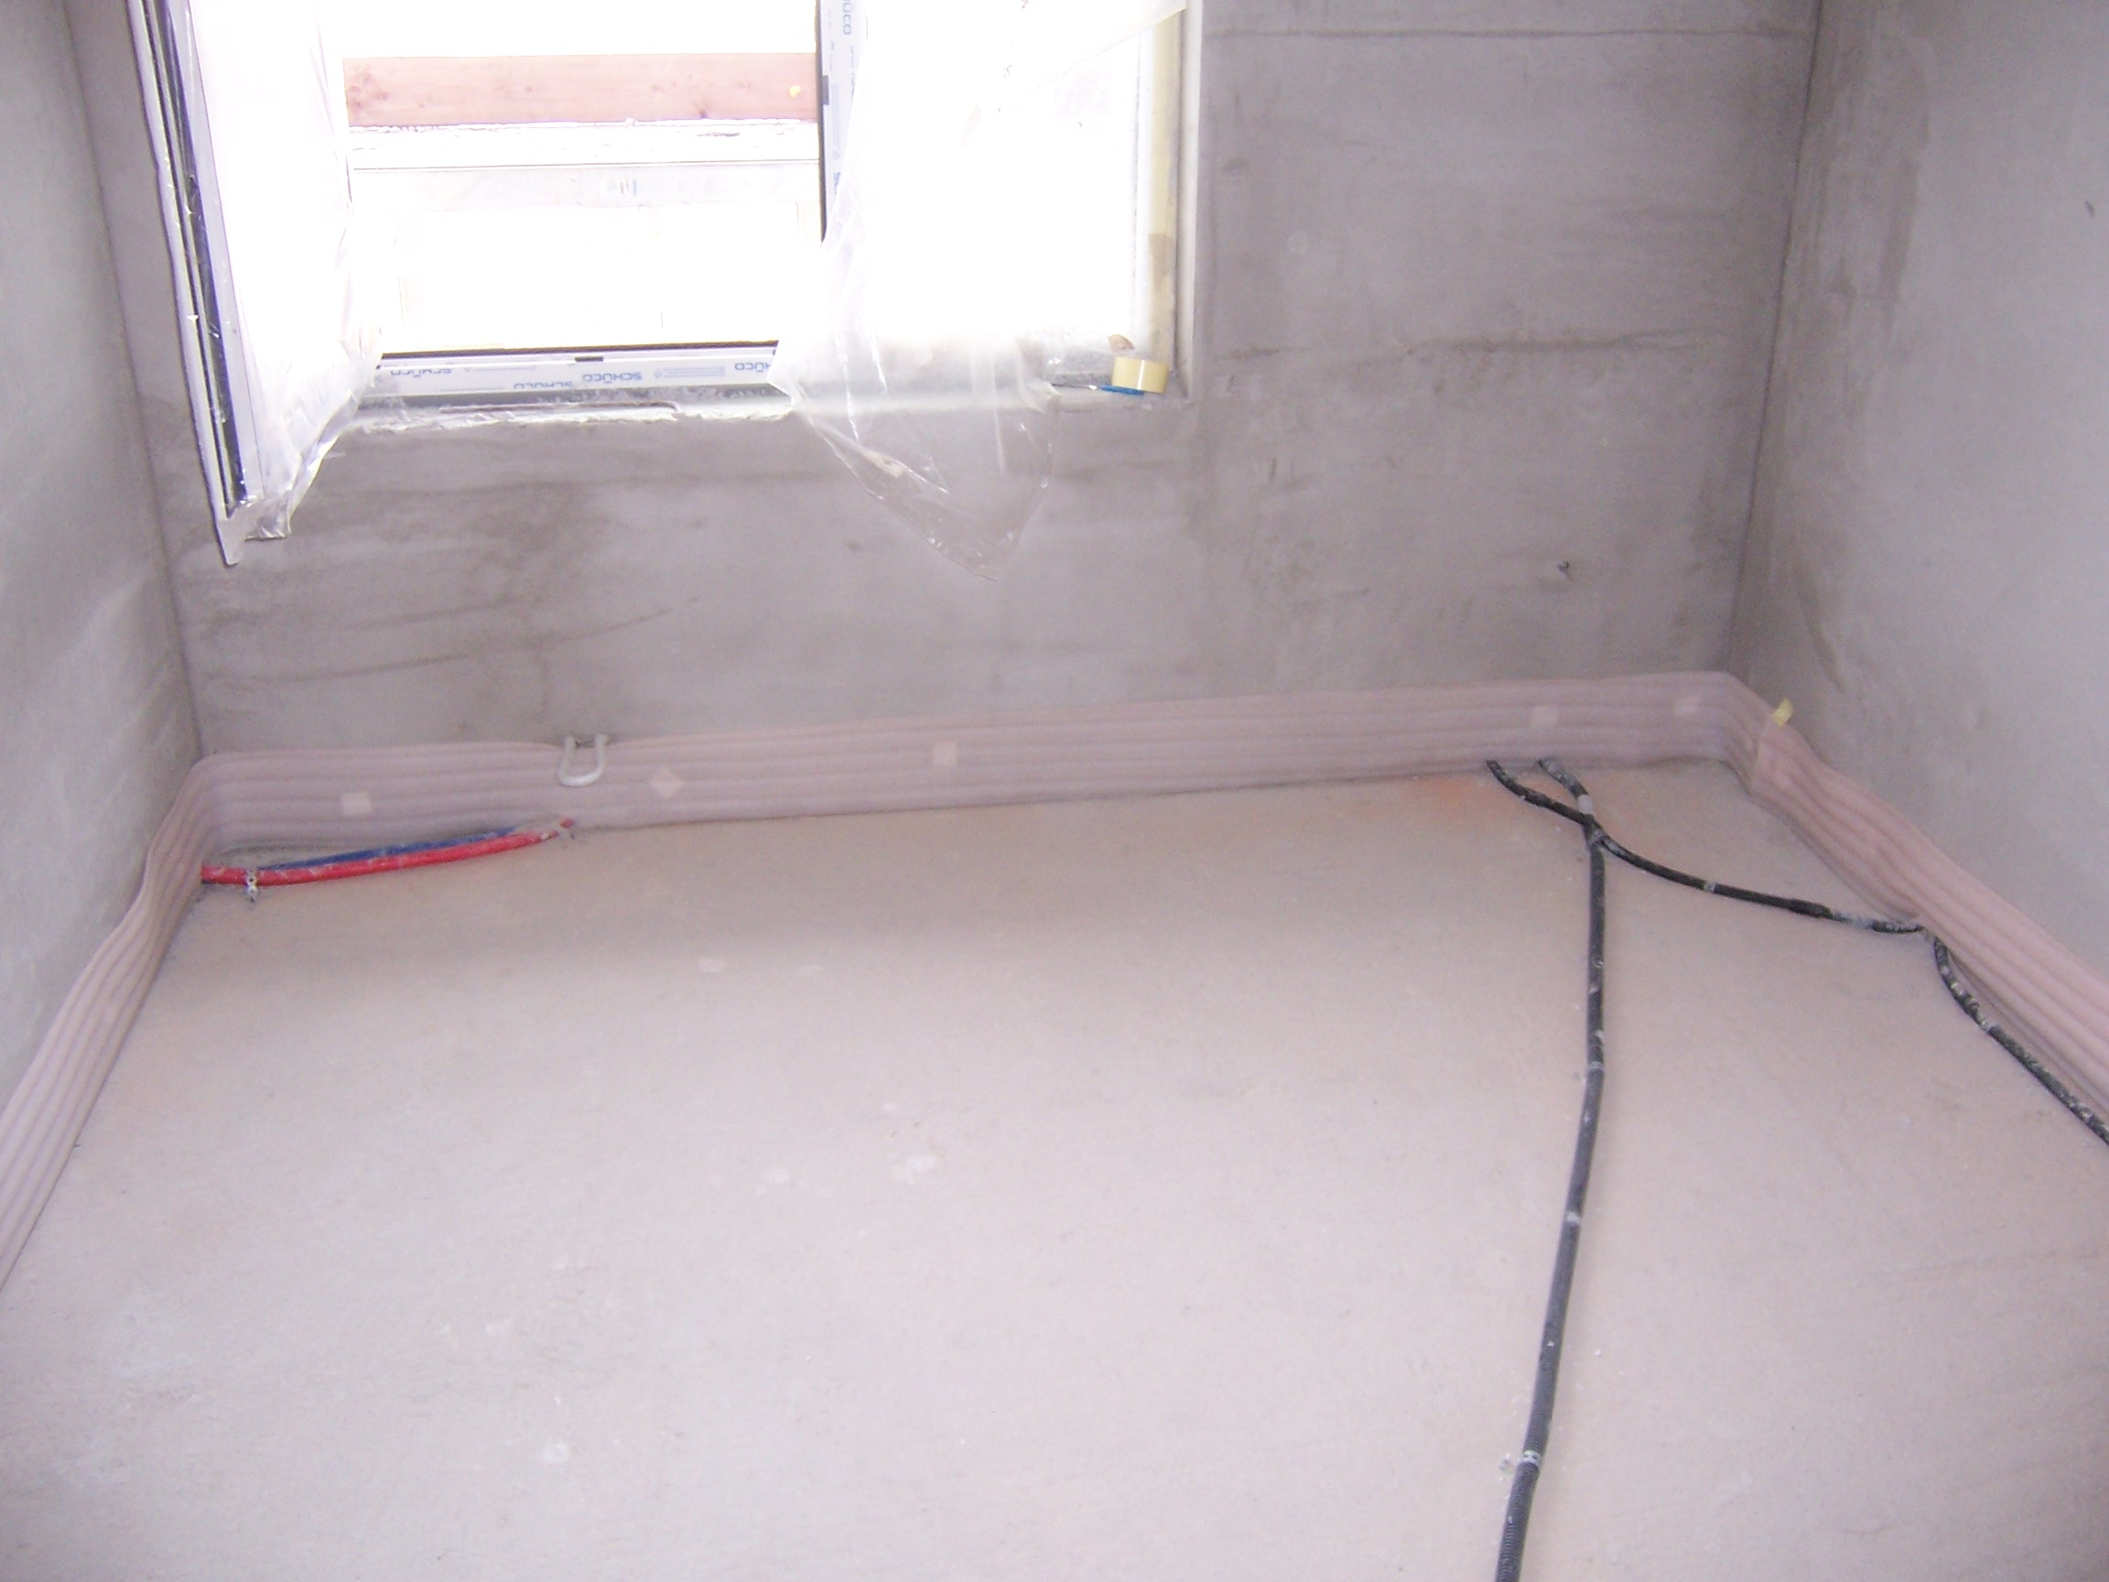

Slide 26
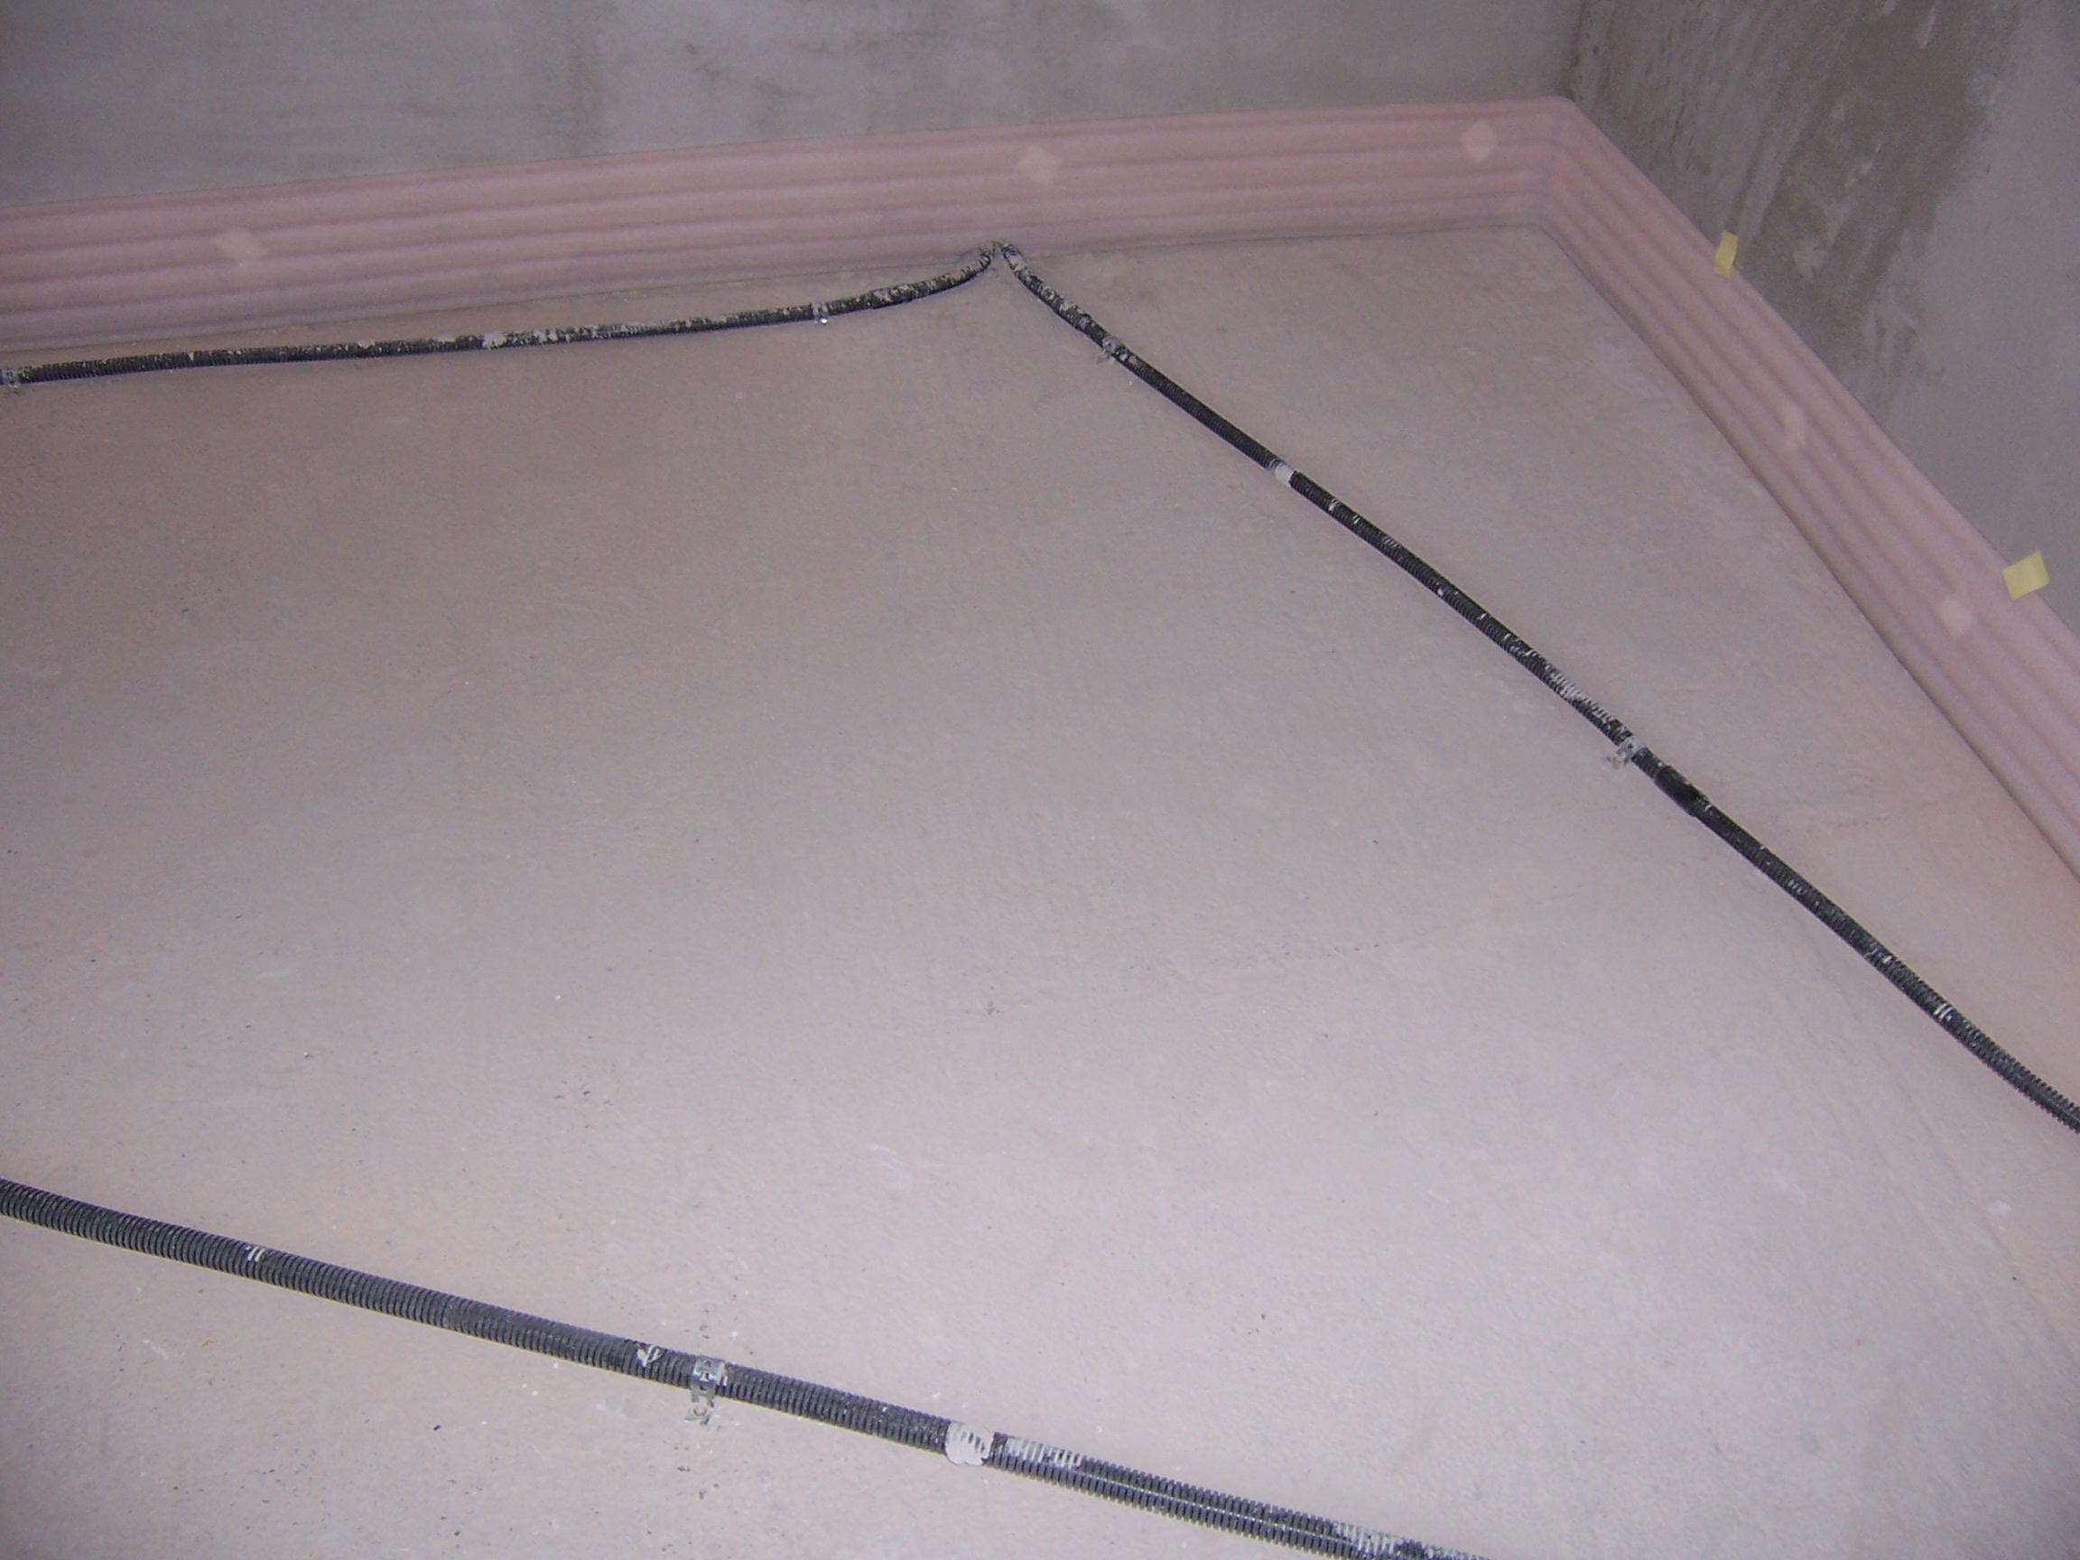

Slide 27
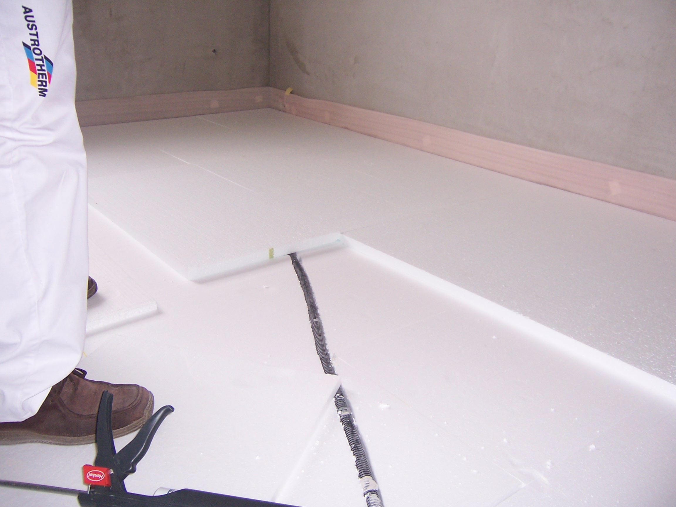

Slide 28
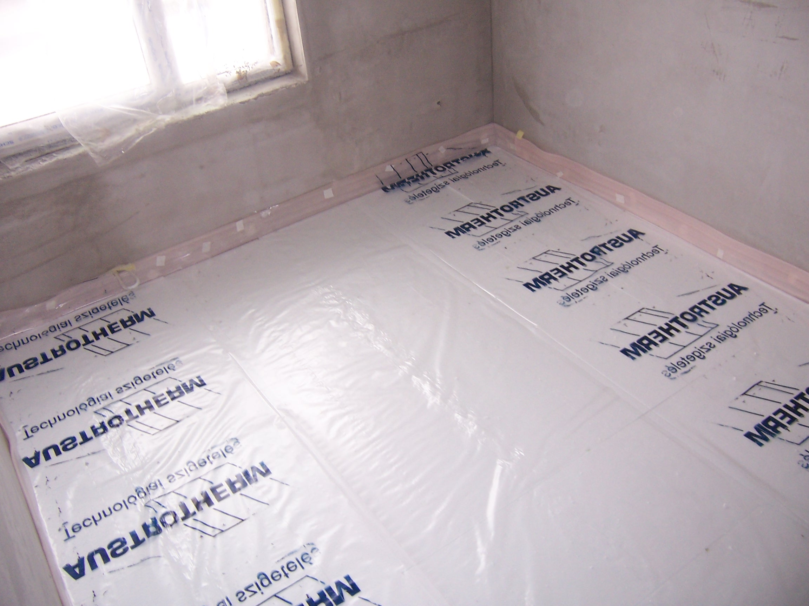

Slide 29
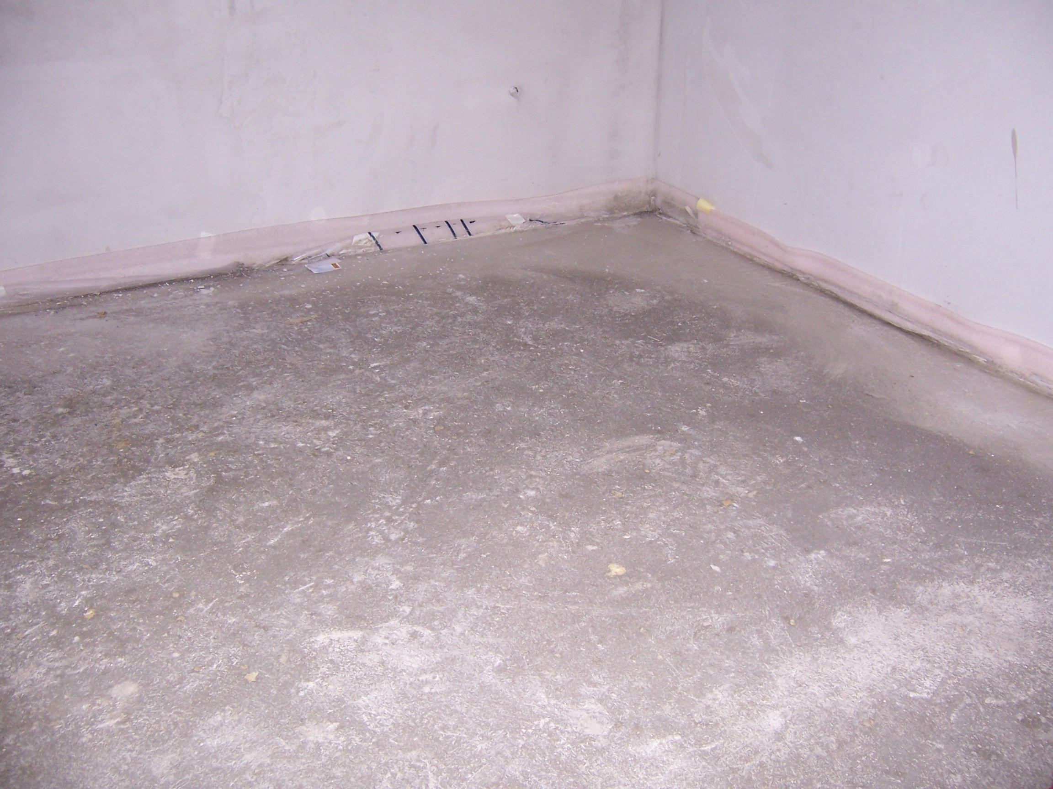

Slide 30
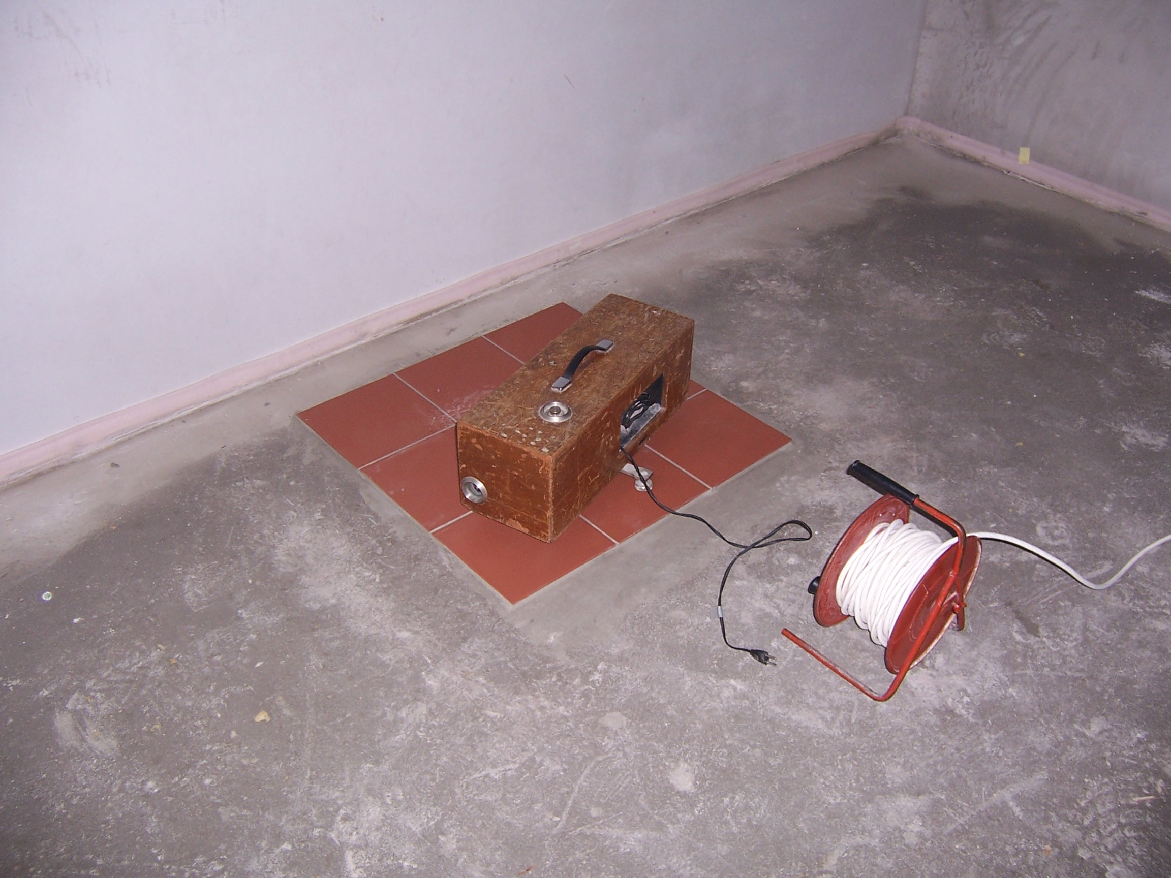

Slide 31
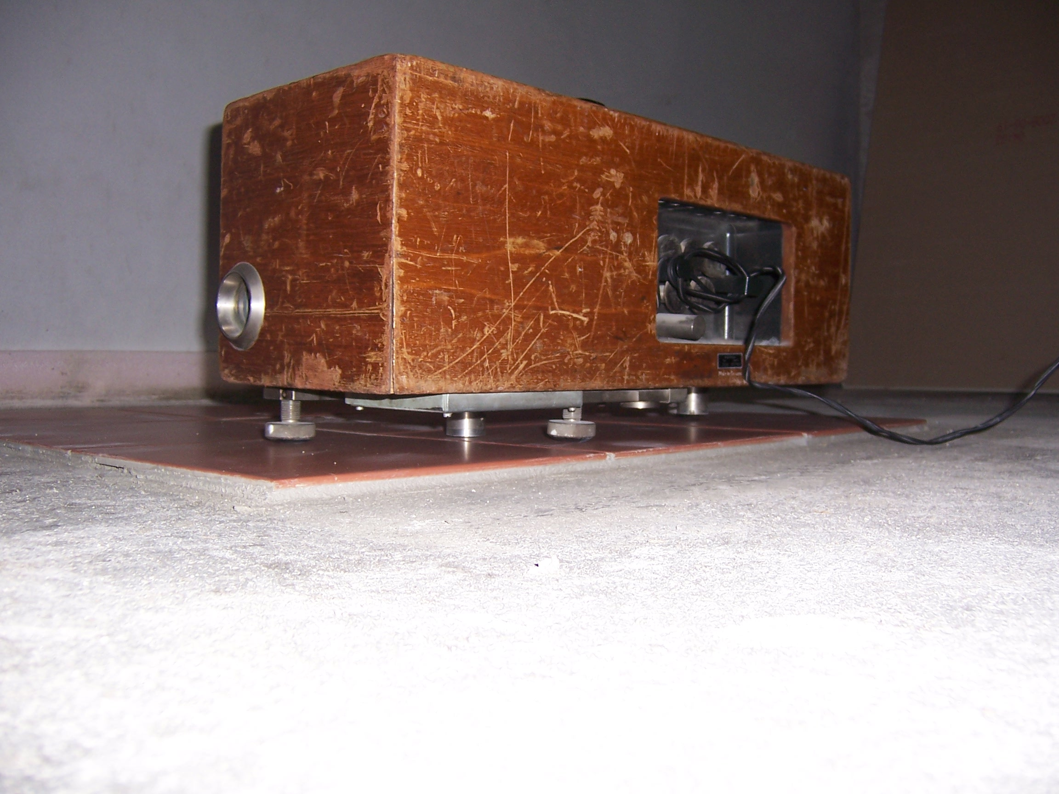

Slide 32
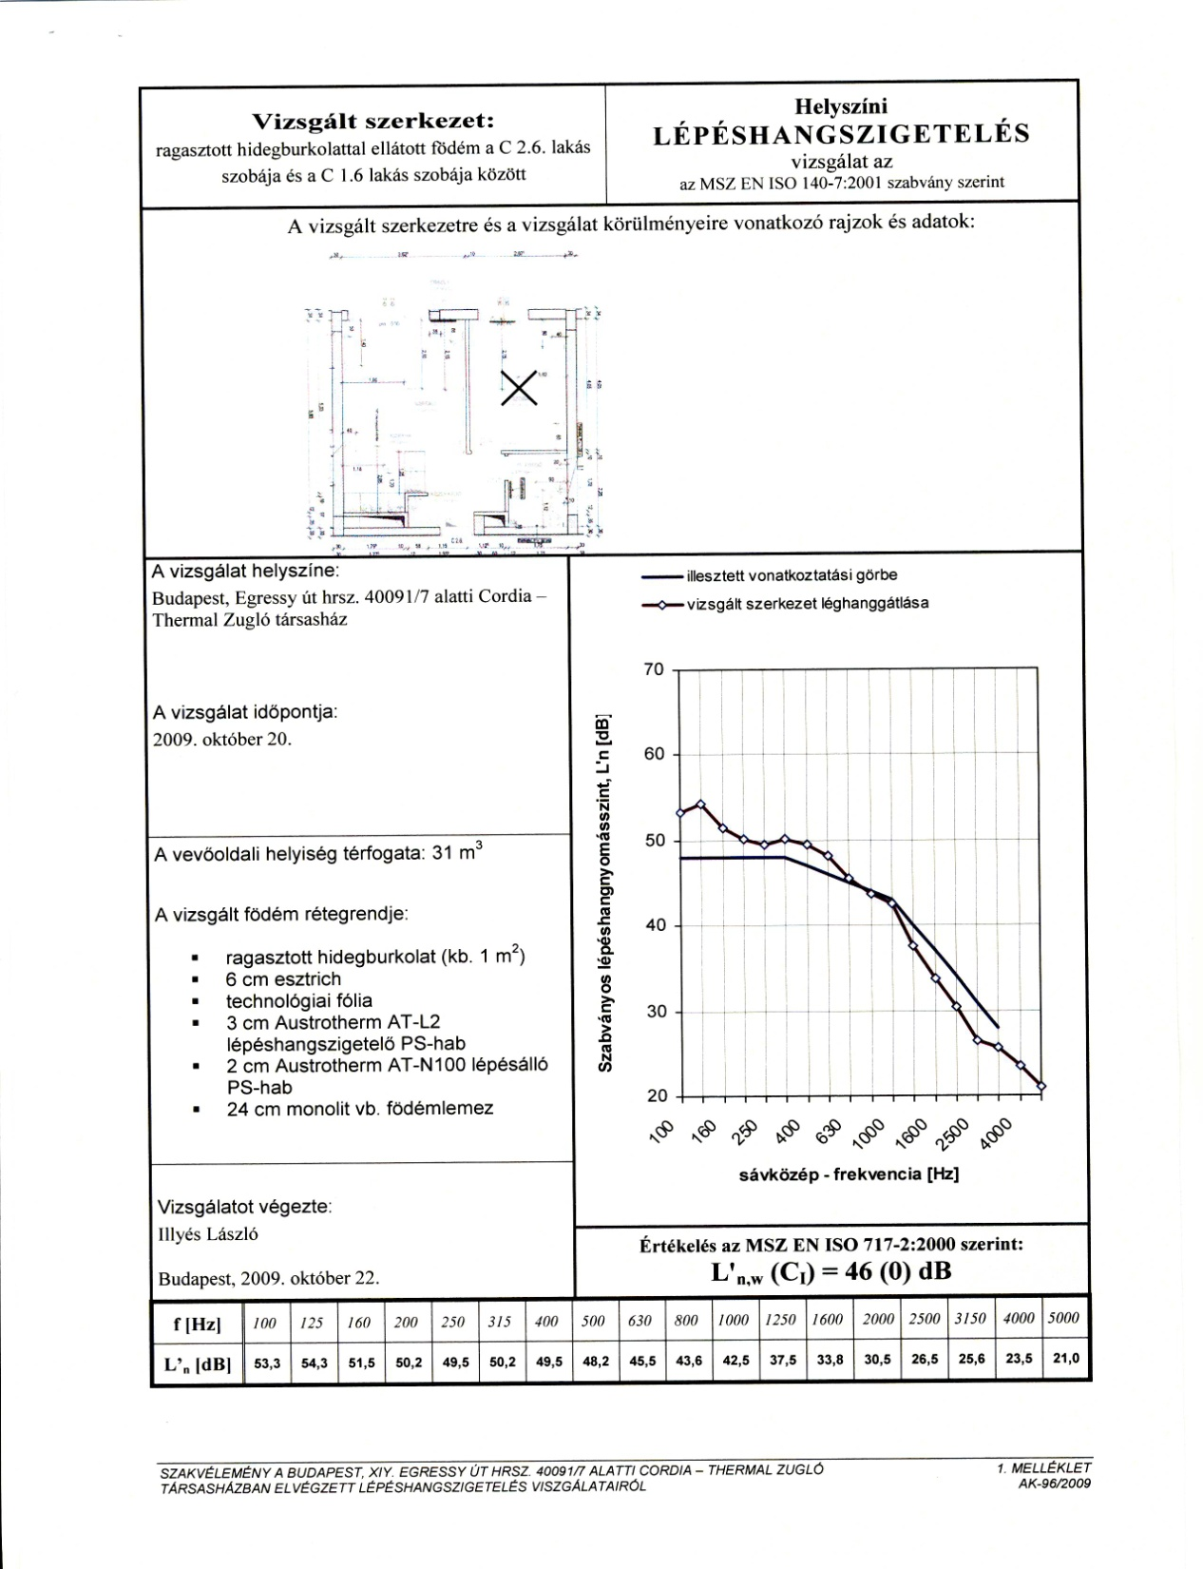

Slide 33
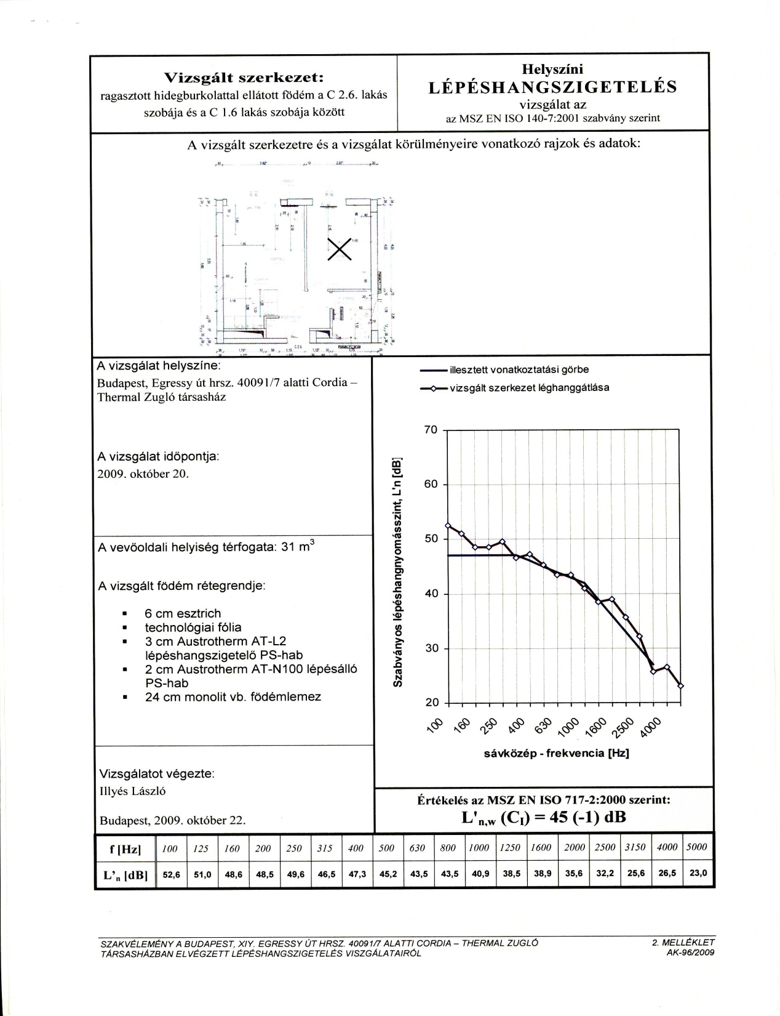

Slide 34
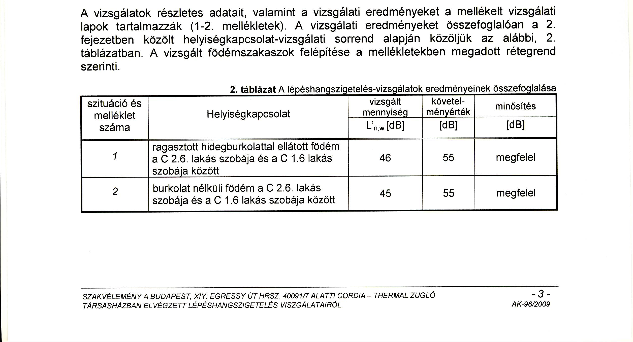

Slide 35

Fesd szürkére
  Grafit® L4,
  Grafit ® L5

Slide 36
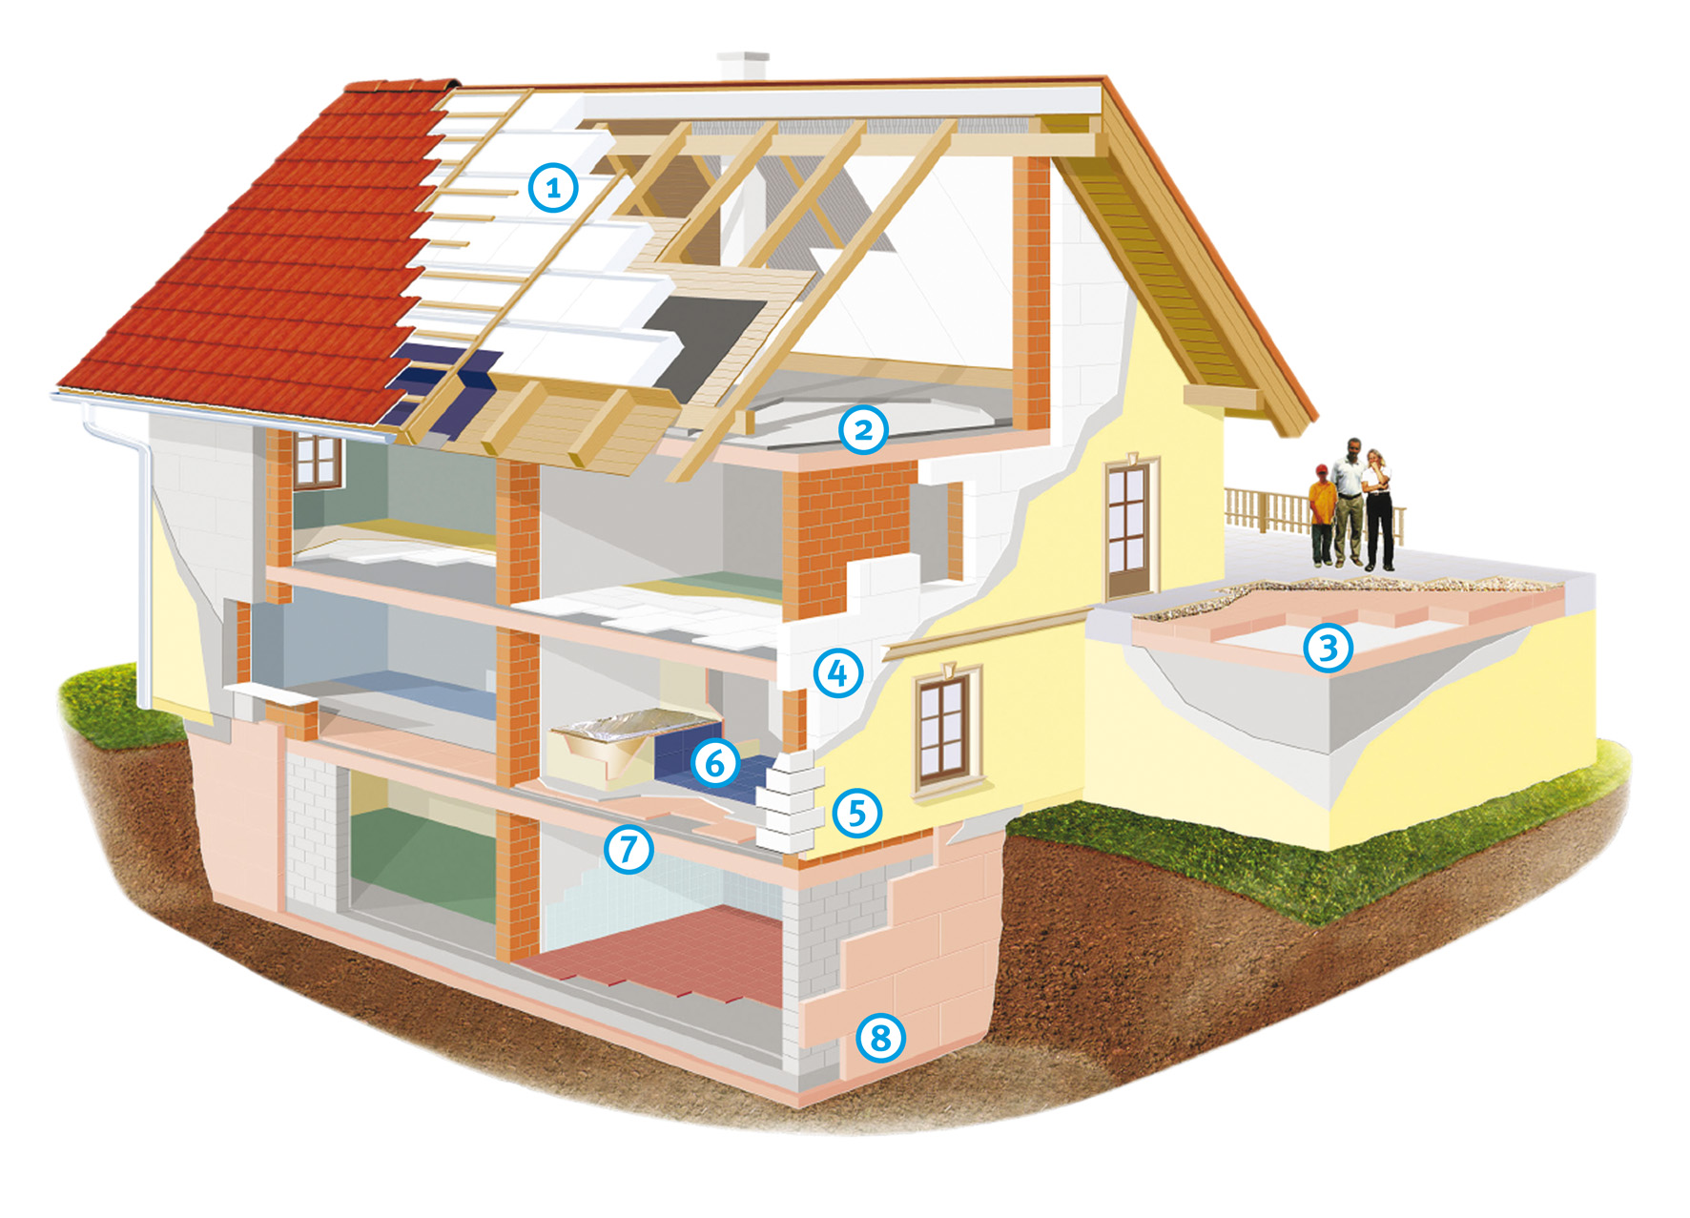
Alkalmazás
  Lefele hűlő födémeken, nagy terhelés mellett

Slide 37
Alkalmazás
  Talajon fekvő padlóban

Slide 38
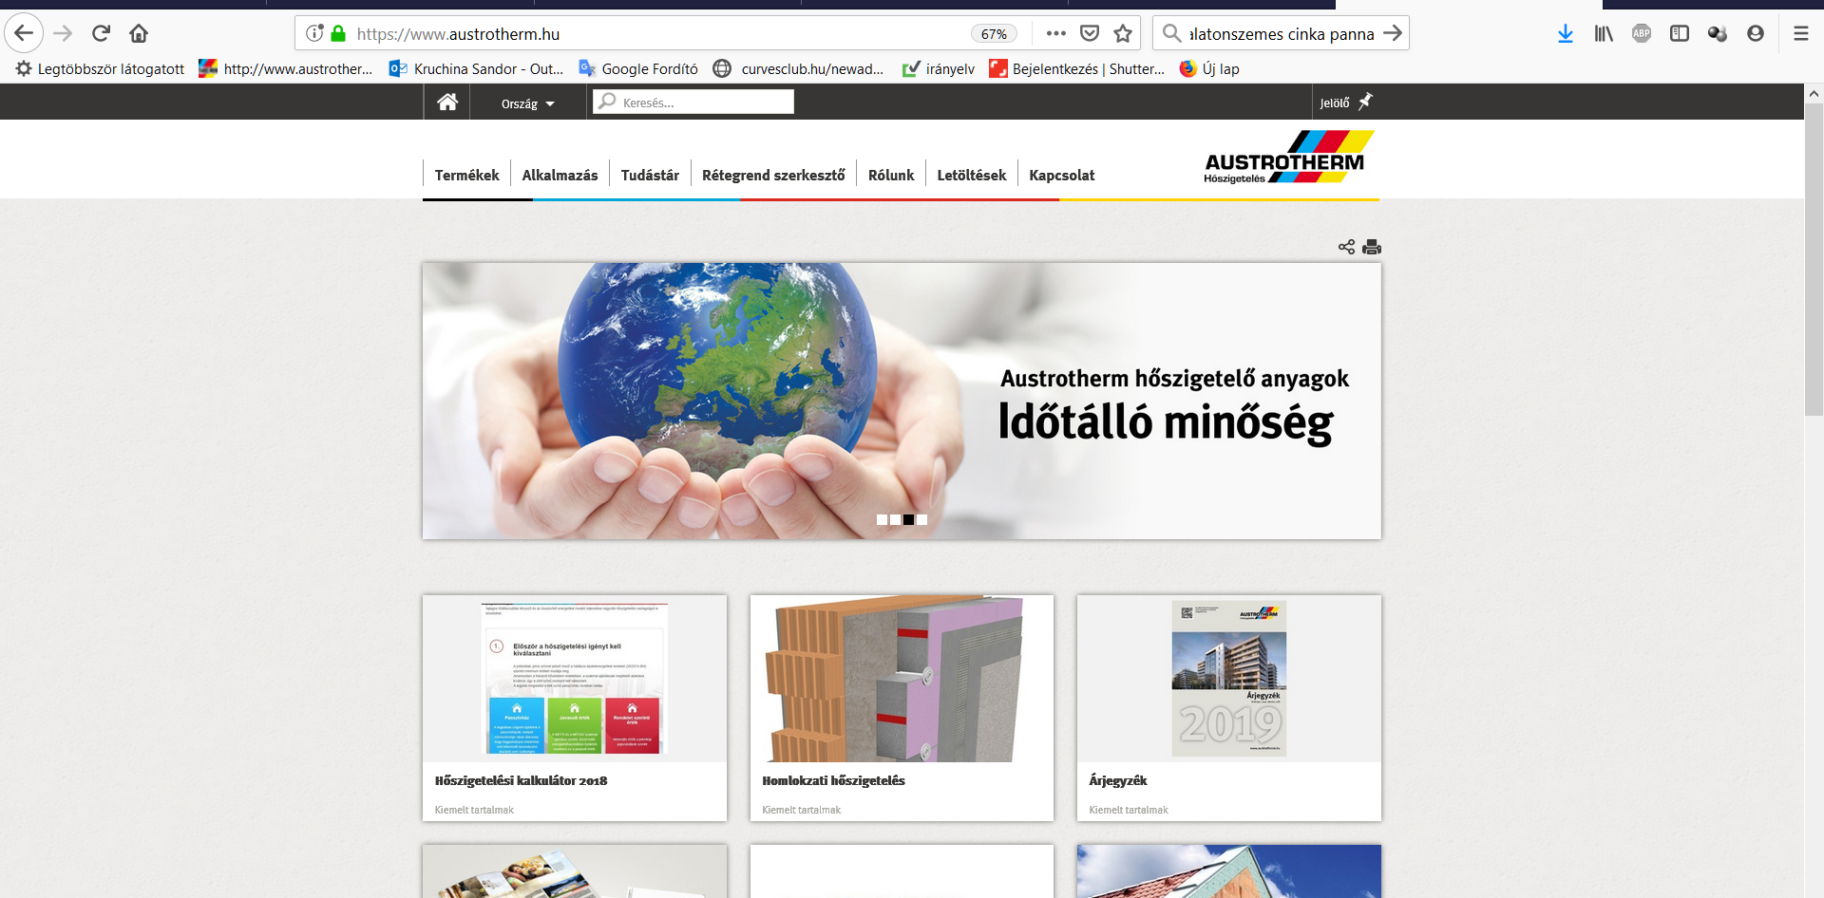
Tovább is van …

Slide 39

Időtálló minőség
Köszönöm a figyelmet!

